Slide 1
GENETICA APPLICATA
Piero Rivoira
Istituto Agrario Penna – Asti
piero.rivoira@yahoo.it

Slide 2
L’effetto additivo dei fattori genetici ed ambientali
gene normale A -> effetto fenotipico = 8 p = 0,5
allele mutante A’ -> effetto fenotipico = 4 q = 0,5
omozigoti AA -> valore fenotipico = 16 F = 0,25
omozigoti A’A’ -> valore fenotipico = 8 F = 0,25
eterozigoti AA’ -> valore fenotipico = 12 F = 0,25
eterozigoti A’A -> valore fenotipico = 12 F = 0,25

Slide 3
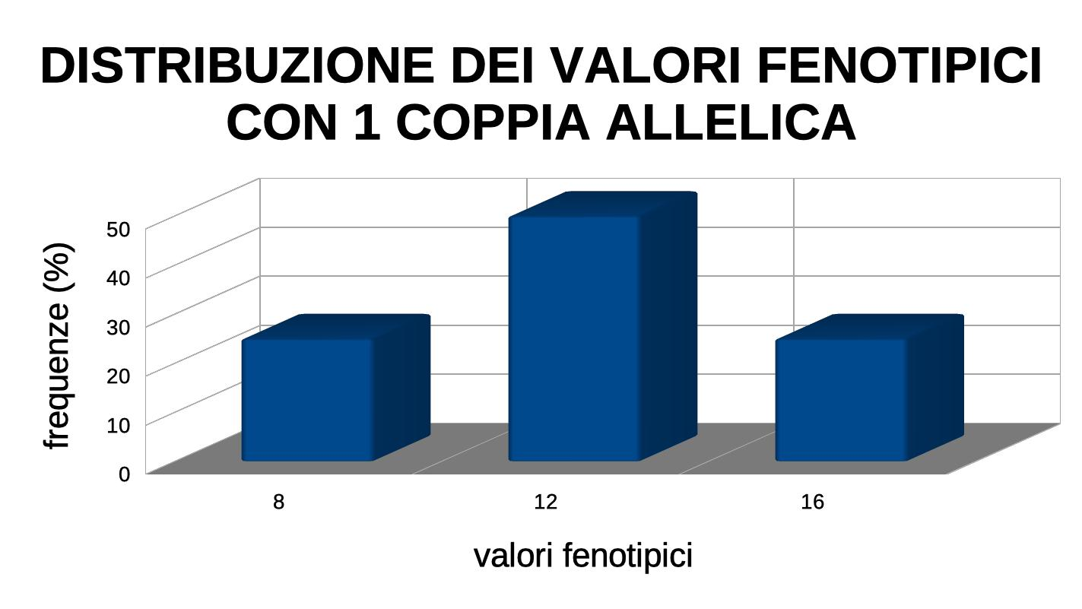
L’effetto additivo dei fattori genetici ed ambientali
CLASSE GENOTIPICA | VALORE FENOTIPICO | FREQUENZA
AA | 16 | 1/4 = 25%
AA' - A'A | 12 | 2/4 = 50%
A'A' | 8 | 1/4 = 25%

Slide 4
Due loci
Se, a parità di altre condizioni, si considerano due coppie di geni, A-A’ e B-B’, dove gli alleli “normali” A e B hanno effetto 4 e gli alleli “mutanti” A’ e B’ effetto 2, le classi genotipiche e i relativi valori fenotipici saranno:
CLASSE GENOTIPICA | VALORE FENOTIPICO | FREQUENZA
AABB | 16 | 1/16 = 6%
AABB’ - AAB’B - AA’BB - A’ABB | 14 | 4/16 = 25%
AAB’B’ - AA’BB’ - AA’B’B - A’ABB’ - A’AB’B - A’A’BB | 12 | 6/16 = 38%
A’A’BB’ - A’A’B’B - AA’B’B’ - A’AB’B’ | 10 | 4/16 = 25%
A’A’B’B’ | 8 | 1/16 = 6%

Slide 5
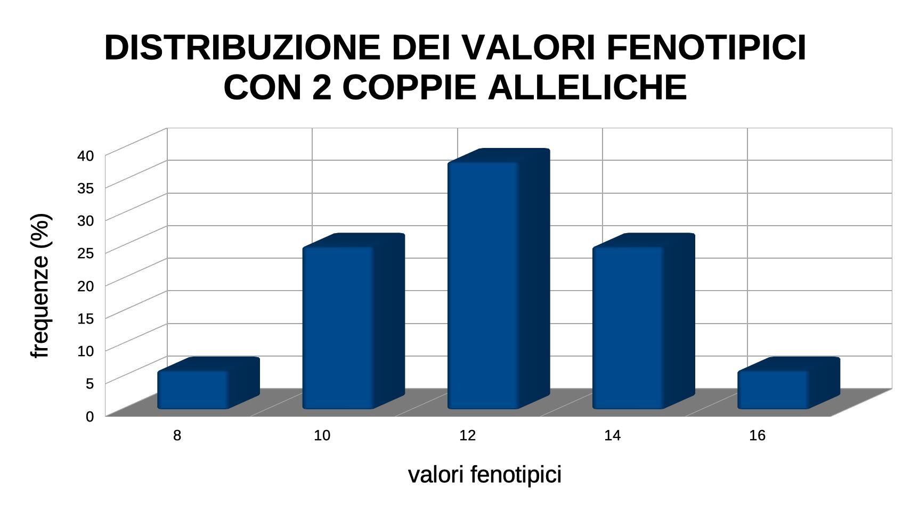
Due loci
Valori e frequenze dei possibili genotipi nel caso in cui un carattere
quantitativo è controllato da dueloci («A» e «B»)

Slide 6
Tre loci
Aumentando ulteriormente il numero di coppie alleliche interessate, aumenta in numero delle classi di valori ma diminuiscono le differenze fra i valori delle varie classi
Se si considerano tre coppie di geni, A-A’, B-B’ e C-C’, dove gli alleli «normali» A, B e C hanno effetto 2 e gli alleli «mutanti» A’, B’ e C’ effetto 1, le classi genotipiche e i relativi valori fenotipici saranno:

Slide 7
Tre loci
Quali sono i
valori fenotipici
intermedi?
CLASSE GENOTIPICA | VALORE FENOTIPICO | FREQUENZA
AABBCC | 12 | 1/64 = 2%
AABBCC’ – AABBC’C – AABB’CC AAB’BCC – AA’BBCC – A’ABBCC | 11 | 6/64 = 9%
AABBC’C’ – AABB’CC’ – AAB’BCC’ AA’BBCC’ – A’ABBCC’ – AABB’C’C AAB’BC’C – AA’BBC’C – A’ABBC’C AAB’B’CC – AA’BB’CC – A’ABB’CC AA’B’BCC – A’AB’BCC – A’A’BBCC | 10 | 15/64 = 23%
AABB’C’C’ – AAB’BC’C’ – AAB’B’CC’ AAB’B’C’C – AA’BBC’C’ – AA’BB’CC’ AA’B’BCC’ – AA’BB’C’C – AA’B’BC’C AA’B’B’CC – A’ABBC’C’ – A’ABB’CC’ A’AB’BCC’ – A’ABB’C’C – A’AB’BC’C A’AB’B’CC – A’A’B’BCC – A’A’BB’CC, A’A’BBC’C – A’A’BBCC’ | 9 | 20/64 = 31%
AAB’B’C’C’ – AA’BB’C’C’ – A’ABB’C’C’ A’A’BBC’C’ – AA’B’BC’C’ – A’AB’BC’C’ A’A’B’BCC’ – AA’B’B’CC’ – A’AB’B’CC’ A’A’B’BC’C – AA’B’B’C’C – A’AB’B’C’C A’A’B’B’CC – A’A’BB’CC’ – A’A’BB’C’C | 8 | 15/64 = 23%
AA’B’B’C’C’ – A’AB’B’C’C’ – A’A’B’B’C’C A’A’B’B’CC’ – A’A’BB’C’C’ – A’A’B’BC’C’ | 7 | 6/64 = 9%
A’A’B’B’C’C’ | 6 | 1/64 = 2%

Slide 8
Tre loci
Quali sono i
valori fenotipici
intermedi?
CLASSE GENOTIPICA | VALORE FENOTIPICO | FREQUENZA
AABBCC | 12 | 1/64 = 2%
AABBCC’ – AABBC’C – AABB’CC AAB’BCC – AA’BBCC – A’ABBCC | 11 | 6/64 = 9%
AABBC’C’ – AABB’CC’ – AAB’BCC’ AA’BBCC’ – A’ABBCC’ – AABB’C’C AAB’BC’C – AA’BBC’C – A’ABBC’C AAB’B’CC – AA’BB’CC – A’ABB’CC AA’B’BCC – A’AB’BCC – A’A’BBCC | 10 | 15/64 = 23%
AABB’C’C’ – AAB’BC’C’ – AAB’B’CC’ AAB’B’C’C – AA’BBC’C’ – AA’BB’CC’ AA’B’BCC’ – AA’BB’C’C – AA’B’BC’C AA’B’B’CC – A’ABBC’C’ – A’ABB’CC’ A’AB’BCC’ – A’ABB’C’C – A’AB’BC’C A’AB’B’CC – A’A’B’BCC – A’A’BB’CC, A’A’BBC’C – A’A’BBCC’ | 9 | 20/64 = 31%
AAB’B’C’C’ – AA’BB’C’C’ – A’ABB’C’C’ A’A’BBC’C’ – AA’B’BC’C’ – A’AB’BC’C’ A’A’B’BCC’ – AA’B’B’CC’ – A’AB’B’CC’ A’A’B’BC’C – AA’B’B’C’C – A’AB’B’C’C A’A’B’B’CC – A’A’BB’CC’ – A’A’BB’C’C | 8 | 15/64 = 23%
AA’B’B’C’C’ – A’AB’B’C’C’ – A’A’B’B’C’C A’A’B’B’CC’ – A’A’BB’C’C’ – A’A’B’BC’C’ | 7 | 6/64 = 9%
A’A’B’B’C’C’ | 6 | 1/64 = 2%

Slide 9
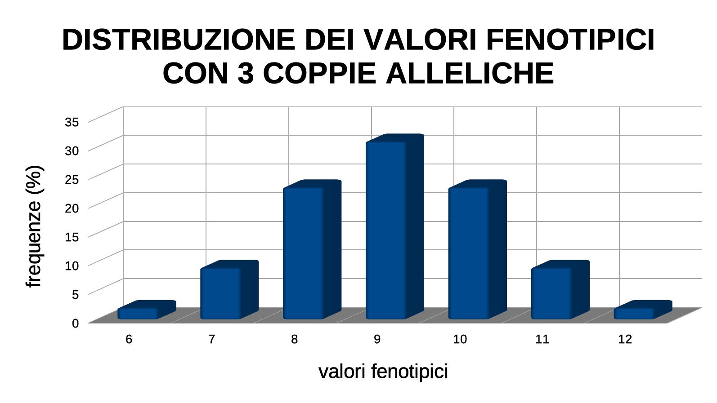
Tre loci

Slide 10
piero@piero-XPS-9320:~$ python3
Python 3.10.12 (main, Jan 17 2025, 14:35:34) [GCC 11.4.0] on linux
Type "help", "copyright", "credits" or "license" for more information.
>>> x = '(' + '8,' * 6 + '10,' * 25 + '12,' * 38 + '14,' * 25 + '16,' * 5 + '16' + ')'
>>> x
'(8,8,8,8,8,8,10,10,10,10,10,10,10,10,10,10,10,10,10,10,10,10,10,10,10,10,10,10,10,10,10,12,12,12,12,12,12,12,12,12,12,12,12,12,12,12,12,12,12,12,12,12,12,12,12,12,12,12,12,12,12,12,12,12,12,12,12,12,12,14,14,14,14,14,14,14,14,14,14,14,14,14,14,14,14,14,14,14,14,14,14,14,14,14,16,16,16,16,16,16)'
>>>

Slide 11
piero@piero-XPS-9320:~$ R
> library(ggplot2)
> x = c(8,8,8,8,8,8,10,10,10,10,10,10,10,10,10,10,10,10,10,10,10,10,10,10,10,10,10,10,10,10,10,12,12,12,12,12,12,12,12,12,12,12,12,12,12,12,12,12,12,12,12,12,12,12,12,12,12,12,12,12,12,12,12,12,12,12,12,12,12,14,14,14,14,14,14,14,14,14,14,14,14,14,14,14,14,14,14,14,14,14,14,14,14,14,16,16,16,16,16,16)
> data=data.frame(fenotipic_values=x)
> data
fenotipic_values
1 8
2 8
3 8
...
> p <- ggplot(data, aes(x=fenotipic_values)) +
geom_histogram(binwidth=1, fill='blue')
> p
>

Slide 12
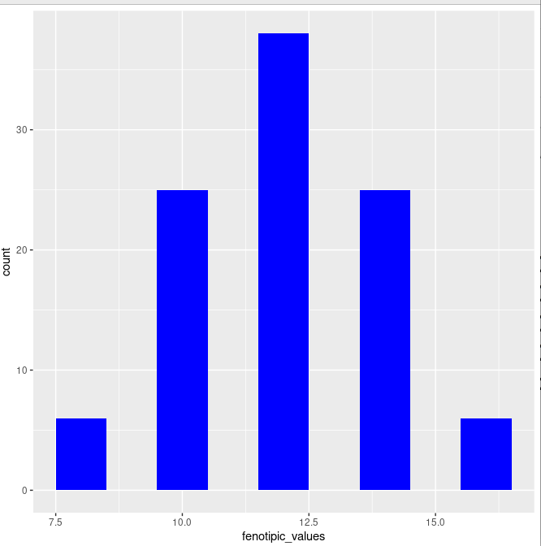

Slide 13
piero@piero-XPS-9320:~$ python3
Python 3.10.12 (main, Jan 17 2025, 14:35:34) [GCC 11.4.0] on linux
Type "help", "copyright", "credits" or "license" for more information.
>>> '6,'*2+'7,'*9+'8,'*23+'9,'*31+'10,'*23+'11,'*9+'12,'+'12'
'6,6,7,7,7,7,7,7,7,7,7,8,8,8,8,8,8,8,8,8,8,8,8,8,8,8,8,8,8,8,8,8,8,8,9,9,9,9,9,9,9,9,9,9,9,9,9,9,9,9,9,9,9,9,9,9,9,9,9,9,9,9,9,9,9,10,10,10,10,10,10,10,10,10,10,10,10,10,10,10,10,10,10,10,10,10,10,10,11,11,11,11,11,11,11,11,11,12,12'
>>>
piero@piero-XPS-9320:~$ R
> fenotipic_values = c(6,6,7,7,7,7,7,7,7,7,7,8,8,8,8,8,8,8,8,8,8,8,8,8,8,8,8,8,8,8,8,8,8,8,9,9,9,9,9,9,9,9,9,9,9,9,9,9,9,9,9,9,9,9,9,9,9,9,9,9,9,9,9,9,9,10,10,10,10,10,10,10,10,10,10,10,10,10,10,10,10,10,10,10,10,10,10,10,11,11,11,11,11,11,11,11,11,12,12)
> data=data.frame(fenotipic_values=fenotipic_values)
> p = ggplot(data, aes(x=fenotipic_values)) +
geom_histogram(binwidth=0.5, fill='blue')
> p
>

Slide 14
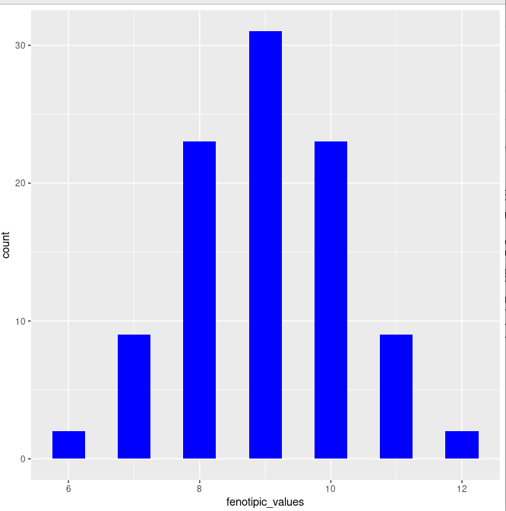

Slide 15
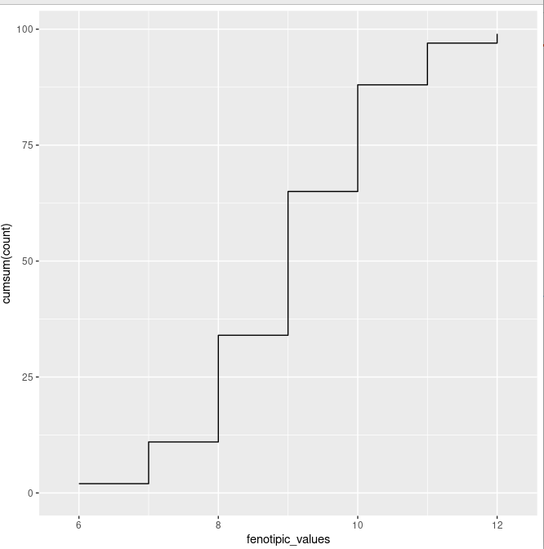
> cp = ggplot(data,aes(x=fenotipic_values)) +
stat_bin(data=data,aes(y=cumsum(..count..)),geom="step", binwidth=0.5)
> cp
>

Slide 16
from tkinter.simpledialog import askinteger
n = askinteger('Entry', 'Inserisci il numero di termini da sommare')
N = n + 3
print('Il programma restituisce la riga del Triangolo di Tartaglia formata da %d numeri' % N)
sequenza_iniziale = [1,2,1]
unità = 1
for j in range(n):
sequenza_nuova = [1]
for i in range(len(sequenza_iniziale)-1):
sequenza_nuova.append(sequenza_iniziale[i]+sequenza_iniziale[i+1])
sequenza_nuova.append(unità)
sequenza_iniziale = sequenza_nuova
print(sequenza_nuova)
print(len(sequenza_nuova))

Slide 17
Tre loci
∆y = 0,63 = probabilità che 8 ≤ valore fenotipico ≤ 11
∆y
6 7 8 9 10 11 12

Slide 18
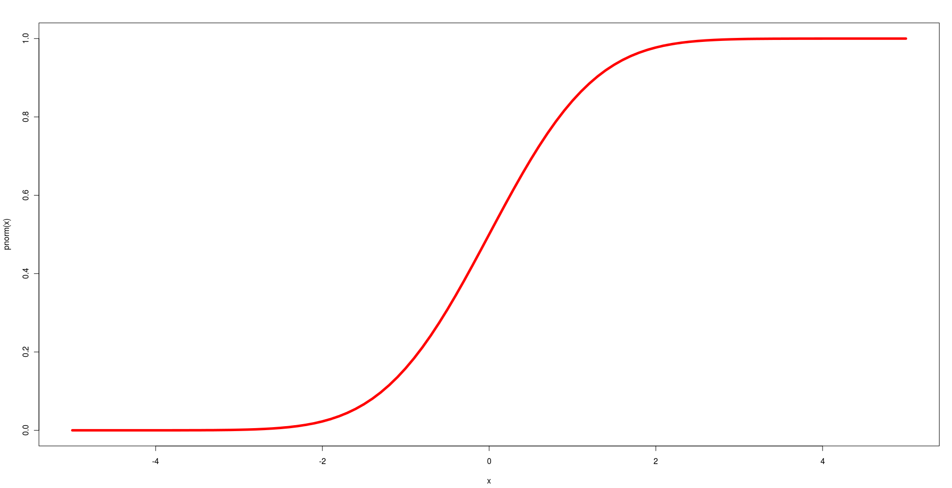
Un numero (quasi) infinito
di fattori ambientali e genetici
> curve(pnorm(x),-5,5,col="red",lwd="5")
y = mx + q
y = f(x) → distribuzione
di probabilità cumulativa
dy
y
P(x, y)
α
{
∆y
f(x+∆x) – f(x)
m = f'(x) = lim
^{∆x→ 0} ∆x
= dy/dx
∆y è la probabilità che la
quantità di latte sia
compresa fra x e x+∆x
dx
f(x+∆x) f(x)
f(x)
y = f(x)
{
∆x
α
x x+∆x
26 28 30 32 34

Slide 19
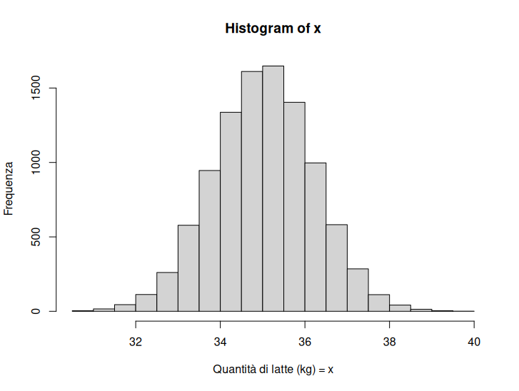
Il N° di campioni
compresi fra 33,5 e
34 è uguale a ≈ 950
Quindi l’h di ogni
barra rappresenta…
Se ci sono 10000
campioni, la somma
delle h di tutte le barre
sarà uguale a...
Un numero (quasi) infinito di fattori ambientali e genetici

Slide 20
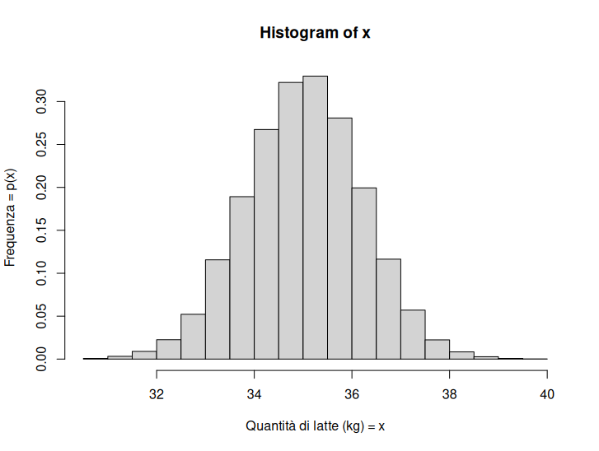
Il N° di campioni
compresi fra 33,5 e
34 è uguale a ≈ 950
Quindi l’h di ogni
barra rappresenta…
Se ci sono 10000
campioni, la somma
delle h di tutte le barre
sarà uguale a...
Un numero (quasi) infinito di fattori ambientali e genetici

Slide 21
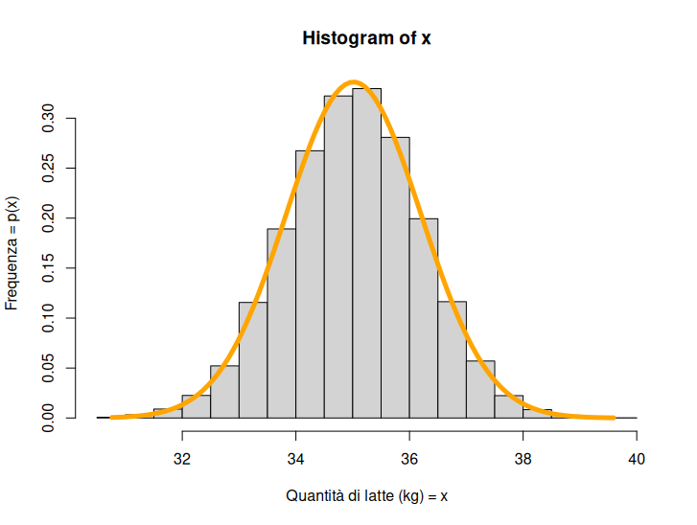
Un numero (quasi) infinito di fattori ambientali e genetici
Il N° di campioni
compresi fra 33,5 e
34 è uguale a ≈ 950
Quindi l’h di ogni
barra rappresenta…
Se ci sono 10000
campioni, la somma
delle h di tutte le barre
sarà uguale a...

Slide 22
Un numero (quasi) infinito di fattori ambientali e genetici
# per disegnare l’istogramma
> x = rnorm(10000, mean = 35, sd = 1.2)
> hist(x, xlab = 'Quantità di latte (kg) = x', ylab = 'Frequenza')
> hist(x, prob = TRUE, xlab = 'Quantità di latte (kg) = x', ylab = 'Frequenza = p(x)')
> x_values = seq(min(x), max(x), length = 100)
> fun = dnorm(x_values, mean = mean(x), sd = sd(x))
> lines(x_values, fun, col = 'orange', lwd = 5)
# per disegnare la densità
# attenzione: x ha un significato diverso
> y = rnorm(10000000, mean = 35, sd = 1.2)
> den = density(y)
> plot(den, col = 'red', lwd = 5.0, xlab = 'Quantità di latte (in kg) = x', ylab = 'densità di probabilità = dy/dx')
> polygon(den, col = 'slateblue1')
> value1 = 33
> value2 = 34
> l = min(which(den$x >= value1))
> h = max(which(den$x < value2))
> polygon(c(den$x[c(l, l:h, h)]), c(0, den$y[l:h], 0), col = 'slateblue1')

Slide 23
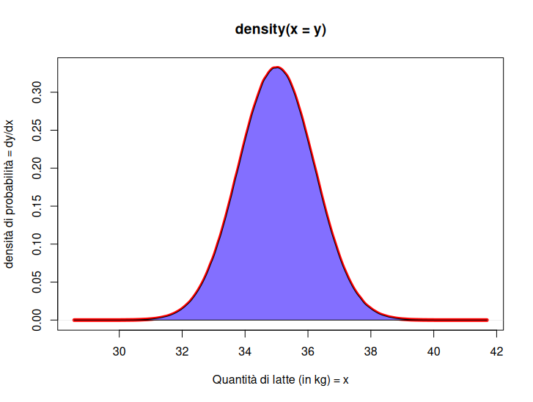
dy = probabilità che
la quantità di latte sia
compresa fra due
valori, x e x+dx, in cui
dx → 0
(densità di probabilità)
L’area sotto la curva
rappresenta la
probabilità che x sia
compreso tra il suo
valore min (≈ 30 kg) e il
suo valore max (≈ 40 kg),
che equivale al 100%
(evento certo).
Un numero (quasi) infinito di fattori ambientali e genetici
dy/dx

Slide 24
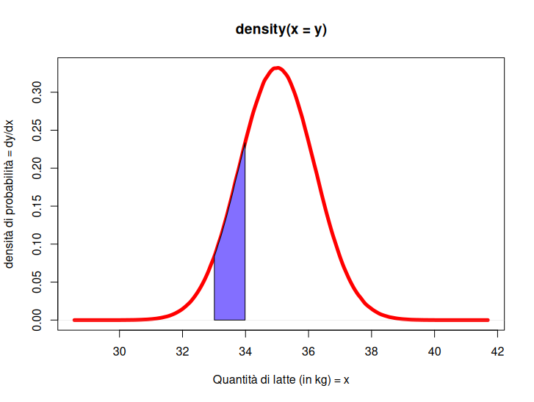
La probabilità che
la quantità di latte sia
compresa fra 33 e 34
Kg è data dall’area
blu, che può essere
calcolata utilizzando
un’operazione che
prende il nome di
«integrazione».
Un numero (quasi) infinito di fattori ambientali e genetici
dy/dx
dx

Slide 25
La probabilità che
la quantità di latte sia
compresa fra 33 e 34
Kg è data dall’area
blu, che può essere
calcolata utilizzando
un’operazione che
prende il nome di
«integrazione».
Un numero (quasi) infinito di fattori ambientali e genetici
dy/dx
dx

Slide 26
La probabilità che
la quantità di latte sia
compresa fra 33 e 34
Kg è data dall’area
blu, che può essere
calcolata utilizzando
un’operazione che
prende il nome di
«integrazione».
Un numero (quasi) infinito di fattori ambientali e genetici
dy/dx
dx

Slide 27
La probabilità che
la quantità di latte sia
compresa fra 33 e 34
Kg è data dall’area
blu, che può essere
calcolata utilizzando
un’operazione che
prende il nome di
«integrazione».
Un numero (quasi) infinito di fattori ambientali e genetici
dy/dx
dx

Slide 28
La probabilità che
la quantità di latte sia
compresa fra 33 e 34
Kg è data dall’area
blu, che può essere
calcolata utilizzando
un’operazione che
prende il nome di
«integrazione».
Un numero (quasi) infinito di fattori ambientali e genetici
dy/dx
dx

Slide 29
La probabilità che
la quantità di latte sia
compresa fra 33 e 34
Kg è data dall’area
blu, che può essere
calcolata utilizzando
un’operazione che
prende il nome di
«integrazione».
Un numero (quasi) infinito di fattori ambientali e genetici
dy/dx
dx

Slide 30
Processo di selezione dei ♂♂ di razze
bovine da latte o a duplice attitudine
BLACK FARM
BLUE FARM


aziendale aziendale aziendale aziendale




≥ 3100 Kg di latte
→ madre di toro
≥ 3100 Kg di latte → madre di toro



VALUTAZIONE GENETICA DEL TORO IN PROVA = STIMA
DEL SUO VALORE RIPRODUTTIVO OTTENUTA
ANALIZZANDO, CON METODI STATISTICI,
I RISULTATI DI:
1. VALUTAZIONE MORFOLOGICA DEL TORO STESSO;
2. VALUTAZIONE MORFOLOGICA DELLE FIGLIE;
3. PERFORMANCE TEST DELLE FIGLIE
in centro genetico:
VALUTAZIONE MORFOLOGICA
nascita dei vitelli

TORELLO

TORELLO
in centro tori:
prelievo ed esame sperma
12 mesi: maturità sessuale torelli
aziendale






ORANGE FARM
VIOLET FARM
24 mesi: nascita figlie
TORO IN PROVA
TORO IN PROVA
VALUTAZIONE
MORFOLOGICA
E DESCRIZIONE
LINEARE
DELLE FIGLIE
(PROGENY TEST)
aziendale
36 mesi: maturità sessuale figlie


39 mesi: inseminazione figlie

 oppure 
TORO IN PROVA
TORO IN PROVA
4 anni: parto ed inizio
I lattazione figlie
CONTROLLI FUNZIONALI
SULLE FIGLIE
(PERFORMANCE TEST)
5 anni: parto ed inizio II lattazione figlie


TORI ABILITATI



Slide 31
Il valore riproduttivo
Il Valore Riproduttivo (VR) di un animale ne esprime l'attitudine a migliorare una prestazione (ri)produttiva media degli individui di una popolazione nelle generazioni successive, attraverso la trasmissione a questi ultimi di geni ad effetto favorevole di cui si presume che il soggetto che si candida ad essere abilitato per l'inseminazione strumentale sia portatore.
Il VR di un soggetto è la somma degli effetti di tutti i geni presenti a tutti i loci che controllano un determinato carattere quantitativo; esso, quindi, è direttamente ∝ al numero di alleli favorevoli di cui l'animale è portatore.
Per sottolineare la sua natura additiva, il VR è indicato con la lettera A:
Valore Riproduttivo = A

Slide 32
La stima del valore riproduttivo (calcolo degli indici genetici)
L’Indice Genetico (IG) rappresenta la migliore stima del valore riproduttivo (A) di un individuo in funzione delle informazioni utilizzate per il suo calcolo
A è legato al valore fenotipico (P) dell’animale che vogliamo valutare, espresso come deviazione dalla media della popolazione per il carattere esaminato, dalla relazione:
A = b ⋅ P
in cui il coefficiente b rappresenta l’ereditabilità h2

Slide 33
La stima del valore riproduttivo (calcolo degli indici genetici)
Il caso più semplice è quello in cui si dispone soltanto del
valore fenotipico (P) dell’animale che vogliamo valutare, espresso come deviazione dalla media della popolazione per il carattere esaminato

Slide 34
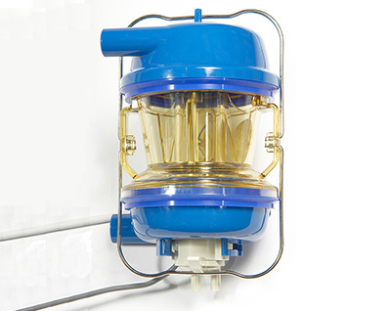
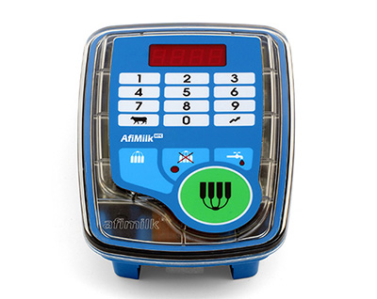
Apparecchi per la misurazione della quantità di latte prodotta

Slide 35
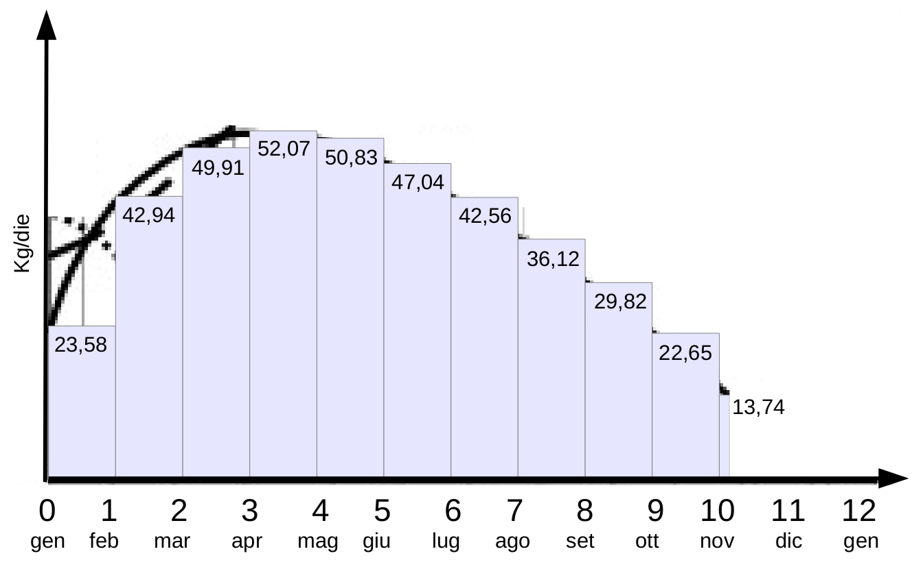
Il performance test delle figlie dei tori in prova di progenie:
controlli funzionali della produzione di latte
23,58 * 31 + 42,94 * 28 + 49,91 * 31 + 52,07 * 30 + 50,83 * 31 + 47,04 * 30 + 42,56 * 31 + 36,12 * 31 + 29,82 * 30 + 22,65 * 31 + 13,74 * 1 =
= (12079,11 Kg / latt) / (305 gg/latt) = 39,6 Kg / die

Slide 36
Modello lineare nonne (madri di toro) – nipoti
> library(tidyverse)
> library(ggthemes)
> vantaggio_madri_di_toro = rnorm(1000, mean = 1000, sd = 200.0)
> coefficiente = rnorm(1000, mean = 0.25, sd = 0.1)
> vantaggio_figlie_dei_tori = vantaggio_madri_di_toro * coefficiente
> tabella_nonne_nipoti = tibble(vantaggio_madri_di_toro, vantaggio_figlie_dei_tori)
> ggplot(data = tabella_nonne_nipoti, mapping = aes(x = vantaggio_madri_di_toro, y = vantaggio_figlie_dei_tori)) +
geom_point() +
geom_smooth(method = 'lm', color = 'red') +
labs(title = "Modello lineare nonne (madri di toro) - nipoti",
subtitle = "Grammi di latte al giorno",
x = "Vantaggio delle madri di toro (g/die)", y = "Vantaggio delle nipoti (g/die)") +
scale_color_colorblind()

Slide 37
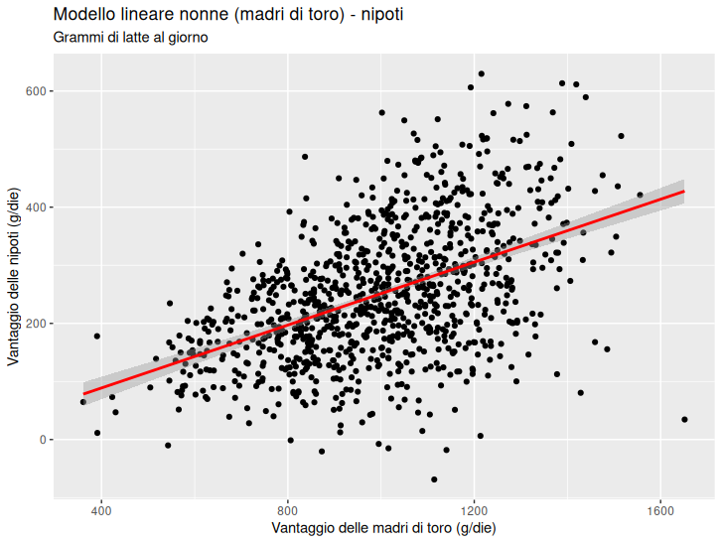
Modello lineare nonne (madri di toro) – nipoti
> modello_nonne_nipoti = tabella_nonne_nipoti %>%
+ lm(vantaggio_figlie_dei_tori ~ vantaggio_madri_di_toro, data = .)
> modello_nonne_nipoti
Call:
lm(formula = vantaggio_figlie_dei_tori ~ vantaggio_madri_di_toro,
data = .)
Coefficients:
(Intercept) vantaggio_madri_di_toro
-19.4702 0.2707
>
Qual è l’equazione del modello?

Slide 38
Esempio di calcolo dell’indice genetico
Media della popolazione: 3058 Kg / latt.;
deviazione fenotipica attesa (Indice Genetico) delle figlie del candidato: 0.403 Kg / die;
valore fenotipico (prestazione produttiva) atteso delle figlie del candidato:
3058 Kg / latt. + 0.403 Kg / die * 305 gg / latt. =
= (3058 + 123.04) Kg / latt. = 3181.04 Kg / latt.
3058 Kg / latt. : 100 = 3181.04 Kg / latt. : X
X = (100 * 3181.04 Kg / latt.) / (3058 Kg / latt.) = 104.02 ≅ 104

Slide 39
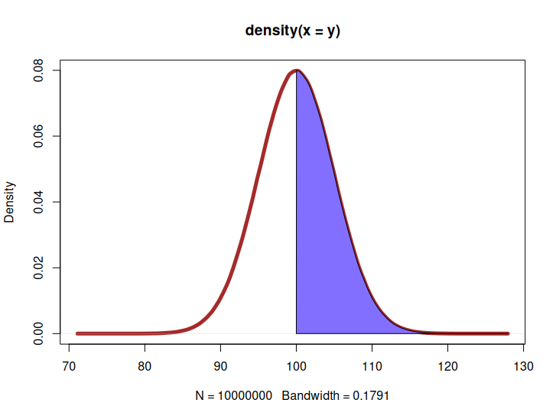
La scala di misura degli indici genetici
BASE GENETICA = 100
(media della popolazione)
♂♂ peggioratori ♂♂ miglioratori
70 80 90 100 110 120 130
104

Slide 40
La scala di misura degli indici genetici
> y = rnorm(10000000, mean = 100, sd = 5.0)
> den = density(y)
> value = 100
> plot(den, col = 'brown', lwd = 5)
> polygon(c(den$x[den$x >= value ], value),
c(den$y[den$x >= value ], 0),
col = "slateblue1",
border = 1)

Slide 41
Qual è la popolazione di riferimento?
In genere non si considera la media generale della popolazione, in quanto costituita dalla sovrapposizione di numerose generazioni, ma quella di soggetti della stessa età che abbiano prodotto in ambienti simili: questi animali prendono il nome di contemporanei.

Slide 42
Qual è la popolazione di riferimento?
Il caso più comune riguarda il calcolo dell’IG dei tori di razze da latte o a duplice attitudine: esso si basa sul confronto della produzione delle figlie del toro da valutare con la media dei controlli delle contemporanee presenti nello stesso allevamento e che abbiano partorito da due mesi prima a due mesi dopo le figlie del toro in esame (metodo del confronto contemporaneo).
Il fenotipo delle figlie è, inoltre, corretto per le deviazioni sistematiche (intervallo parto-concepimento, durata della lattazione, numero delle mungiture).

Slide 43

Complicazioni
Metodi più complessi consentono di tener conto di alcuni problemi insiti nel metodo del confronto contemporaneo:
eventuale esistenza di rapporti di parentela fra il candidato e le bovine che vengono inseminate con il suo sperma;
del fatto che la prestazione di ogni figlia del toro in prova di progenie viene confrontata con la media delle sue contemporanee che vivono nello stesso allevamento anziché con la media dell'intera popolazione, formata dalle contemporanee ospitate presso tutte le aziende.

Slide 44
Ereditabilità e base genetica (media delle contemporanee) di alcuni caratteri sottoposti
a selezione nella razza Frisona Italiana
Carattere lineare | Ereditabilità | Media delle contemporanee (5÷45) | Deviazione standard
Statura Forza e vigore Profondità (altezza del tronco) Angolosità Angolo groppa Larghezza groppa Arti anteriori visti di lato Altezza del tallone Forza attacco anteriore Altezza attacco posteriore Larghezza attacco posteriore Forza del legamento sospensore Profondità apparato mammario Posizione capezzoli Dimensione capezzoli Arti posteriori visti da dietro Funzionalità arti e piedi Posizione capezzoli posteriori Conformazione | 0,40 0,25 0,30 0,23 0,23 0,22 0,16 0,10 0,20 0,21 0,24 0,16 0,30 0,19 0,19 0,06 0,10 0,18 0,14 | 31,86 27,72 30,78 27,78 25,08 26,68 25,58 24,51 23,91 26,88 29,55 29,04 28,95 24,00 22,77 24,93 22,44 26,79 25,05 | 2,50 1,49 1,67 1,30 1,59 1,56 0,97 0,84 1,56 1,43 1,14 1,18 2,33 1,14 1,18 0,68 0,87 1,59 1,41

Slide 45
Cos’è la deviazione standard?
> install.packages('reshape')
> library(reshape)
> library(tidyverse)
> df = data.frame(var1=rnorm(100000, mean=15, sd=1),
var2=rnorm(100000, mean=15, sd=2),
var3=rnorm(100000, mean=15, sd=3))
> data = melt(df)
> ggplot(data, aes(x=value, fill=variable)) +
labs(title = "Cos’è la deviazione standard?",
subtitle = "Densità di probabilità di tre variabili, con media = 15 e deviazione standard = 1 (var1), 2 (var2), 3 (var3)",
x = "Quantità di latte (kg)", y = "Densità (dy/dx)") +
geom_density(alpha=.25)

Slide 46
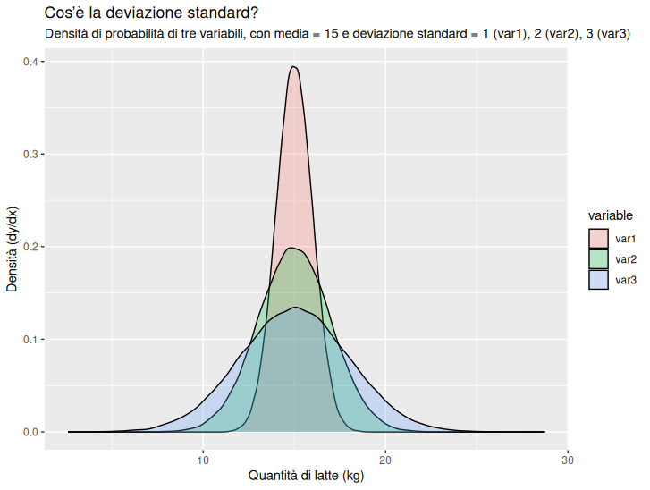
var1
I caratteri che influenzano l'efficienza riproduttiva (per es. fertilità, durata della gravidanza, facilità di parto e di nascita, attitudine materna) sono poco variabili (curva rossa); da milioni di anni, questi caratteri sono sottoposti ad una forte pressione selettiva che, eliminando tutti gli individui meno efficienti rispetto alla media, «erode» progressivamente la variabilità genetica.
I caratteri selettivamente neutri, come la sindattilia parziale del piede o il diametro trasversale del carpo nella specie umana, sono geneticamente molto variabili (curva grigia): alla diversità fenotipica corrisponde una significativa variabilità genetica (ai loci che controllano un determinato carattere sono presenti alleli diversi nei vari individui).
var2
var3

Slide 47
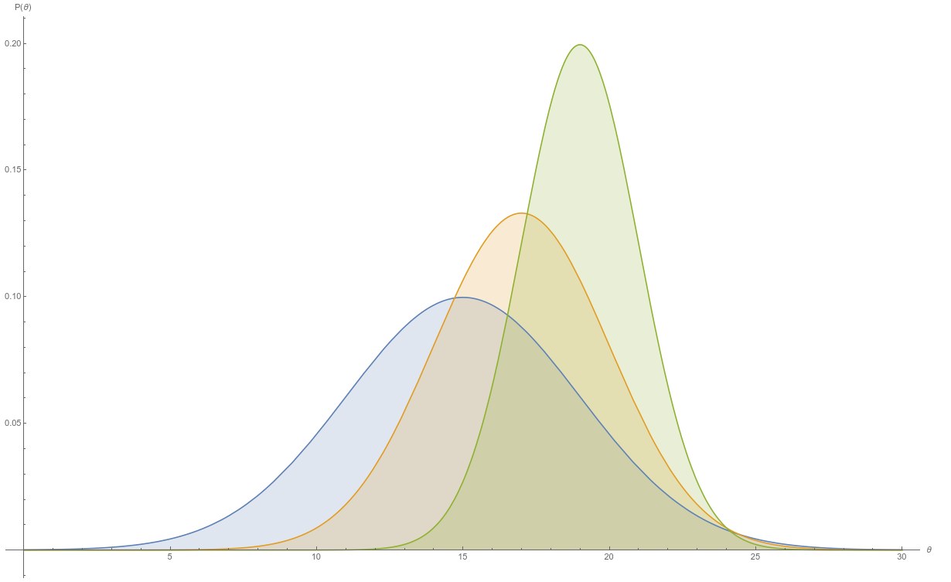
Se, per aumentare l'attitudine lattifera di una razza bovina, si selezionano le vacche, e i tori figli delle bovine, che producono una > quantità di latte, la deviazione standard (variabilità) della quantità di latte prodotta al giorno si riduce e la curva si sposta verso destra.
Ci saranno, così, sempre meno opportunità di migliorare ulteriormente il carattere preso in considerazione.
La selezione erode la variabilità genetica.

Slide 48
Variabilità ed ereditabilità dei caratteri
All'aumentare della variabilità fenotipica (deviazione standard) aumenta anche l'ereditabilità del tratto considerato. Ciò significa che tale polimorfismo è anche genetico: le differenze che si
riscontrano fra gli animali sono ascrivibili al fatto che individui ≠ possiedono alleli (varianti geniche) ≠ ai loci che controllano il carattere, i quali vengono trasmessi ereditariamente secondo quanto previsto dalle leggi di Mendel.

Slide 49
Variabilità ed ereditabilità dei caratteri

Slide 50
Variabilità ed ereditabilità dei caratteri
Viceversa, se la variabilità fosse soltanto fenotipica e non genetica, le differenze individuali eventualmente riscontrate sarebbero dovute a fattori ambientali, non ereditabili per definizione, come nel caso della condizione corporea di bovine primipare di razza Piemontese, figlie di tori in prova di progenie, che partoriscono alla fine dell'inverno dopo essere state sottoalimentate.

Slide 51
Variabilità ed ereditabilità dei caratteri
L'ereditabilità è un parametro molto importante per la selezione genetica. Caratteri ad elevata ereditabilità sono selezionabili in modo agevole; al contrario una bassa ereditabilità indica che sono gli aspetti gestionali, più che quelli genetici a determinare le differenze osservabili tra gli animali.
I caratteri poco ereditabili sono anch'essi selezionabili, ma il loro miglioramento sarà lento rispetto a quello ottenibile in presenza di un'alta ereditabilità.

Slide 52
Variabilità ed ereditabilità dei caratteri
CARATTERE | EREDITABILITÀ
Accrescimento | 0,49
Muscolosità | 0,12 ÷ 0,40
Altezza al garrese | 0,31
Taglia | 0,26
Finezza scheletrica | 0,12
Arti posteriori | 0,12
Arti anteriori | 0,09
Facilità di nascita | 0,13
Facilità di parto | 0,08
Stato di nutrizione | 0,05
Ereditabilità di alcuni caratteri produttivi e funzionali stimati
per i riproduttori di razza Piemontese.

Slide 53
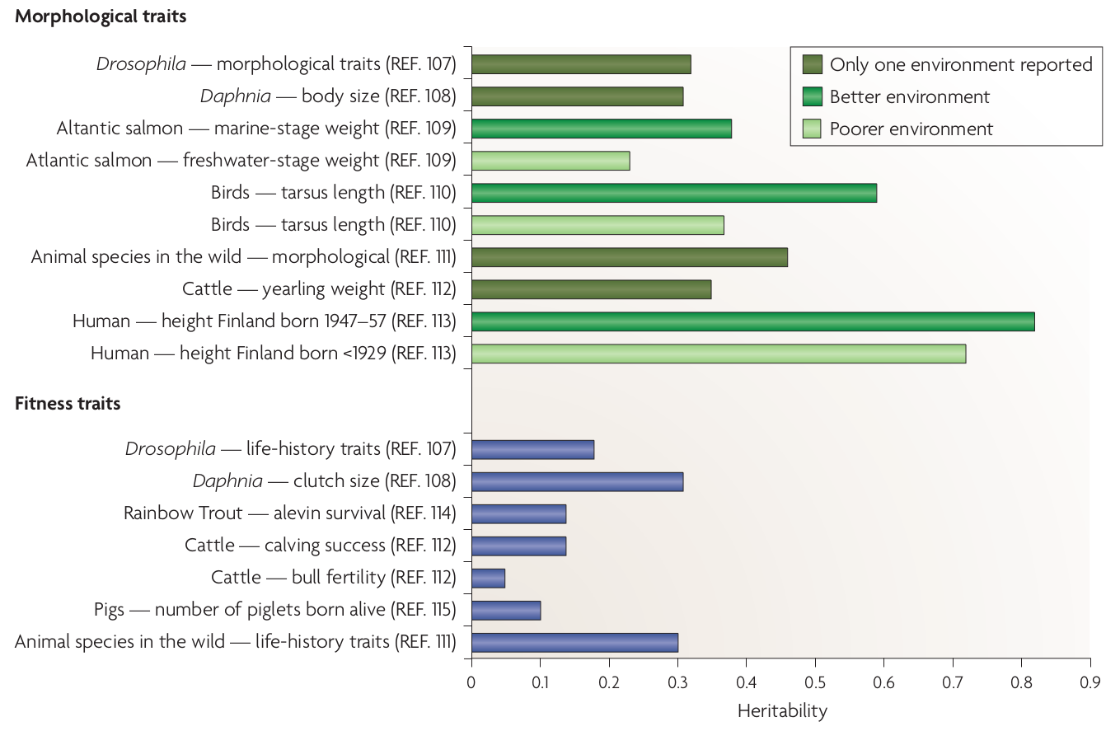

Slide 54
Examples of estimates of heritabilities of morphological traits and fitness traits. The estimates of heritability are the mean across a number of studies. The examples show that, on average, heritability estimates are larger for morphological traits than for fitness-related traits, and that heritability tends to be larger in better environments when compared with poorer environments.

Slide 55
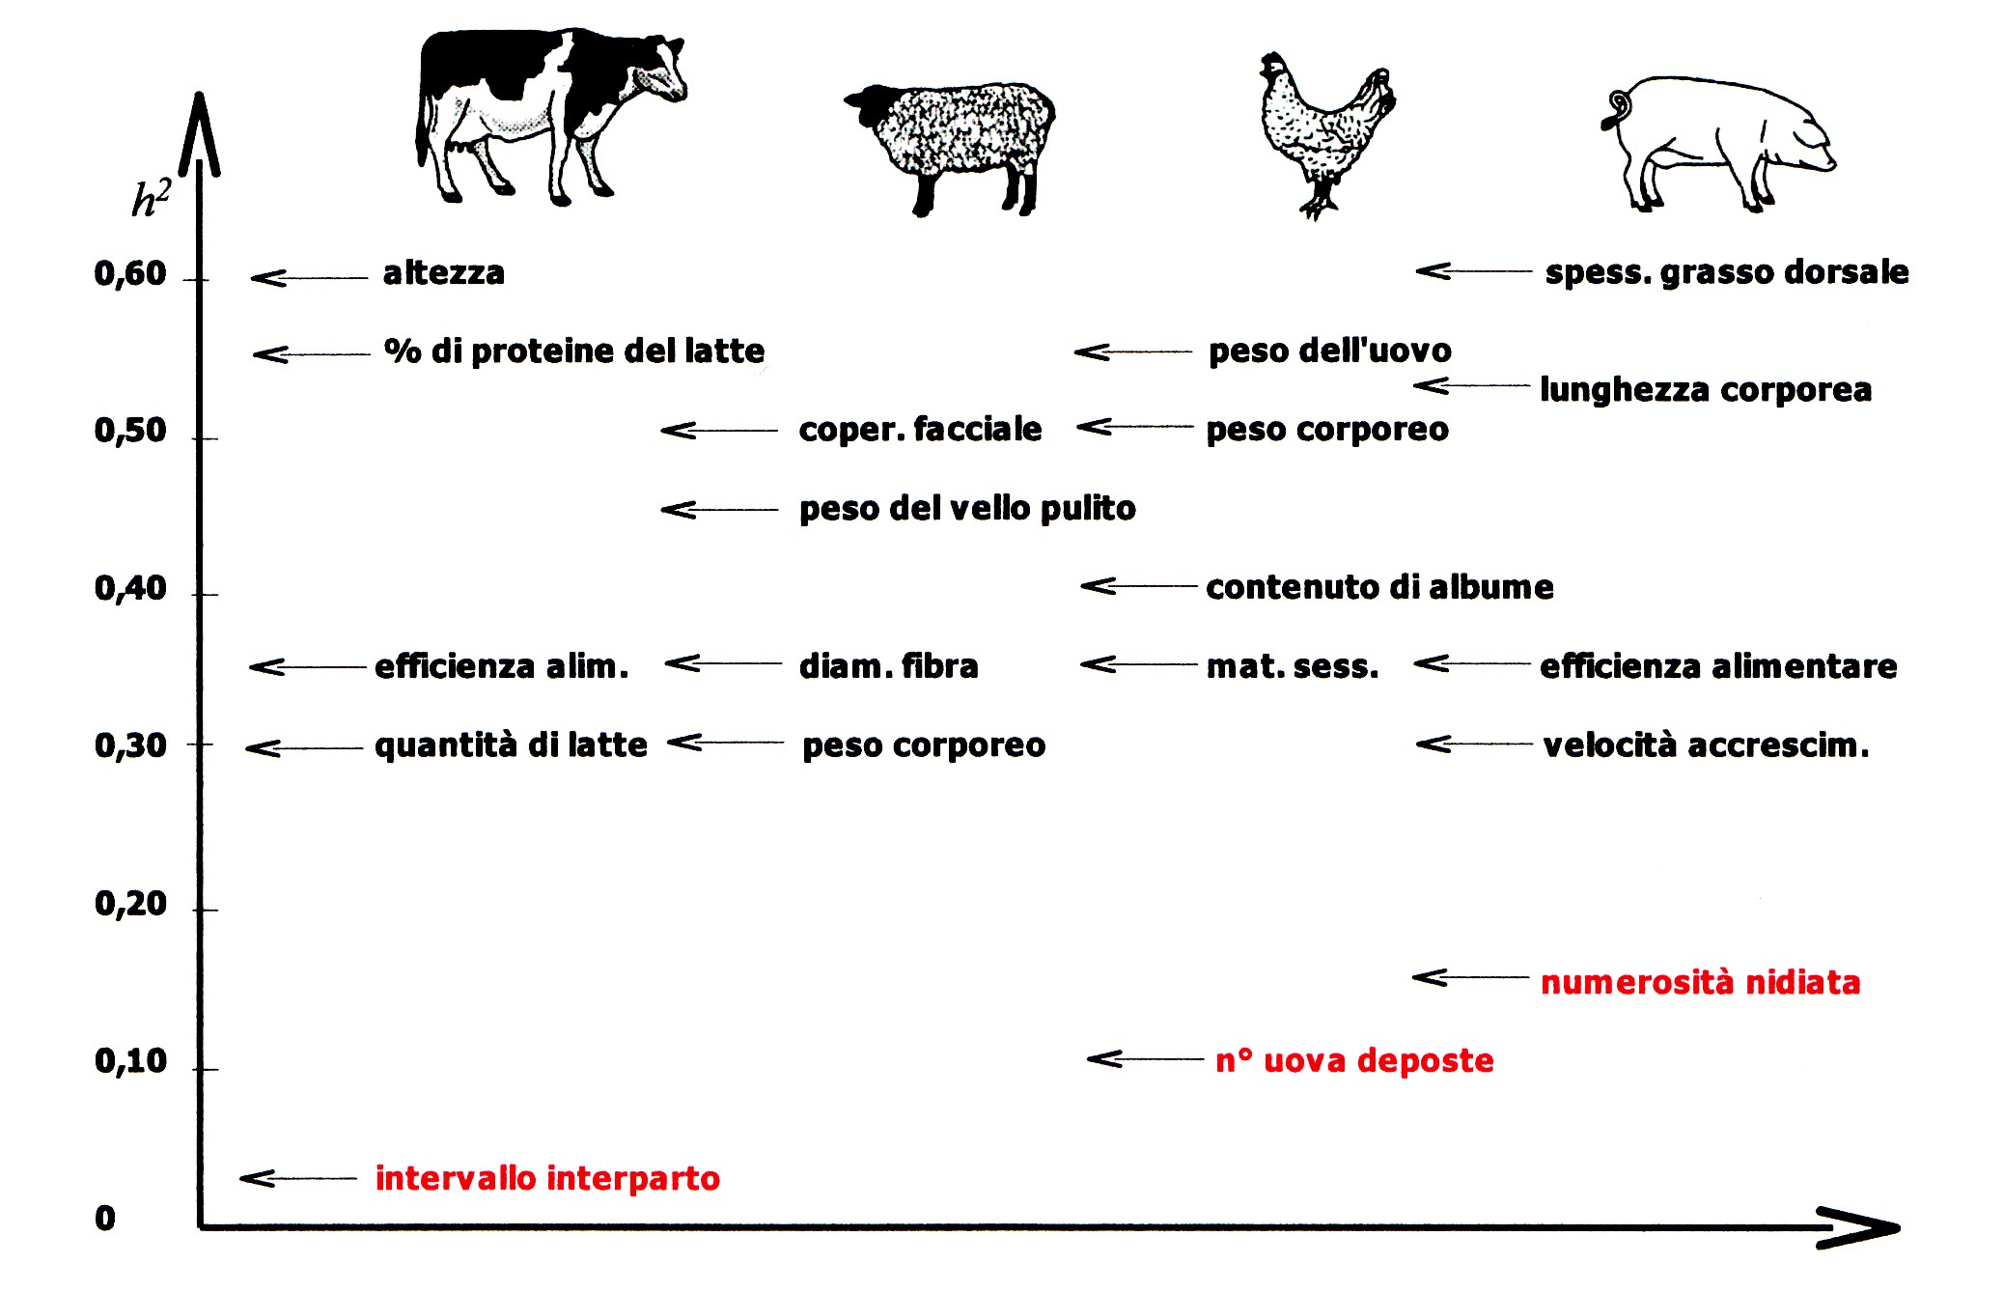
Ereditabilità di alcuni
caratteri in specie
animali
d’allevamento.

Slide 57
La consanguineità
È il metodo di accoppiamento preferito dagli allevatori di cani, gatti e volatili, poichè consente di stabilizzare particolari morfologie dopo che queste sono comparse – di solito per mutazione – in determinati individui.

Slide 58
Gli effetti della consanguineità
Consanguineità: accoppiamento fra individui più strettamente imparentati fra loro rispetto a due soggetti estratti a caso dalla popolazione
►Riduzione della taglia corporea e del dimorfismo sessuale
►Insorgenza di malformazioni
►Perdita di variabilità genetica
►Perdita di fitness (efficienza riproduttiva)
►Comparsa di nuovi fenotipi in individui omozigoti

Slide 59
Riduzione della taglia corporea
e del dimorfismo sessuale
The withers height of cattle
continued to diminish by
approximately six to seven
centimeters by the Bronze Age
and by an additional eight to nine
centimeters by the Iron Age.
Domestication initially caused a considerable
decrease in size, and this can be
demonstrated with cattle, enabling the
presentation of numerical data on this species;
the withers height, which expresses size best,
can be determined from metapodial length.
According to these data, the average withers
height of Neolithic cattle in Hungary was
132.7 cm or 127.0 cm, according to another
Method, while the average minimum withers
height of the aurochs is 155 cm.

Slide 60
Gli effetti della consanguineità
Consanguineità: accoppiamento fra individui più strettamente imparentati fra loro rispetto a due soggetti estratti a caso dalla popolazione
►Riduzione della taglia corporea e del dimorfismo sessuale
►Insorgenza di malformazioni
►Perdita di variabilità genetica
►Perdita di fitness (efficienza riproduttiva)
►Comparsa di nuovi fenotipi in individui omozigoti

Slide 61
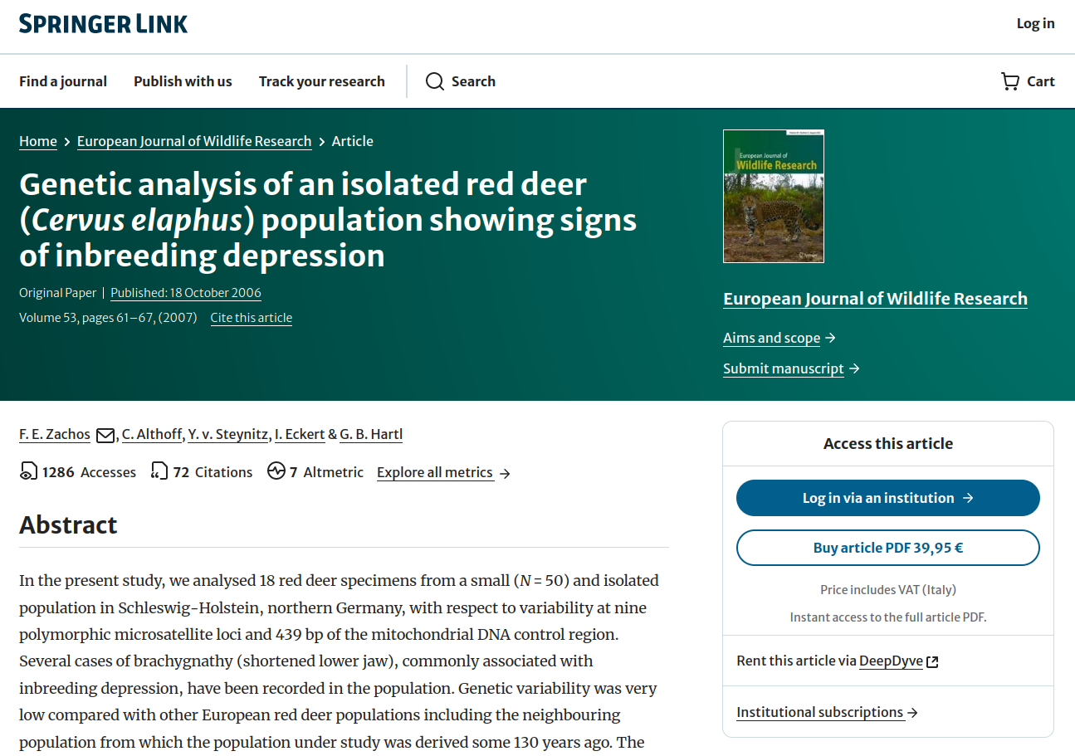

Slide 62
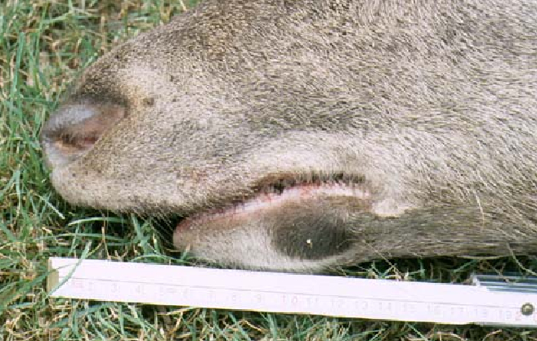
Insorgenza di malformazioni
Brachygnathy in a 2-year-old stag from Hasselbusch, Germany. The lower jaw is about 5 cm shorter than its upper counterpart. Photograph: courtesy of H. A. Hewicker.

Slide 63
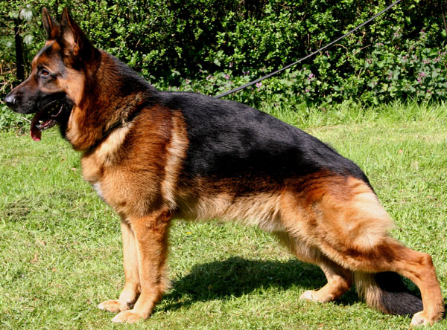
Il pastore tedesco e la displasia dell’anca
Esemplare di pastore tedesco affetto da displasia dell'anca: linea dorsale estremamente inclinata.

Slide 64
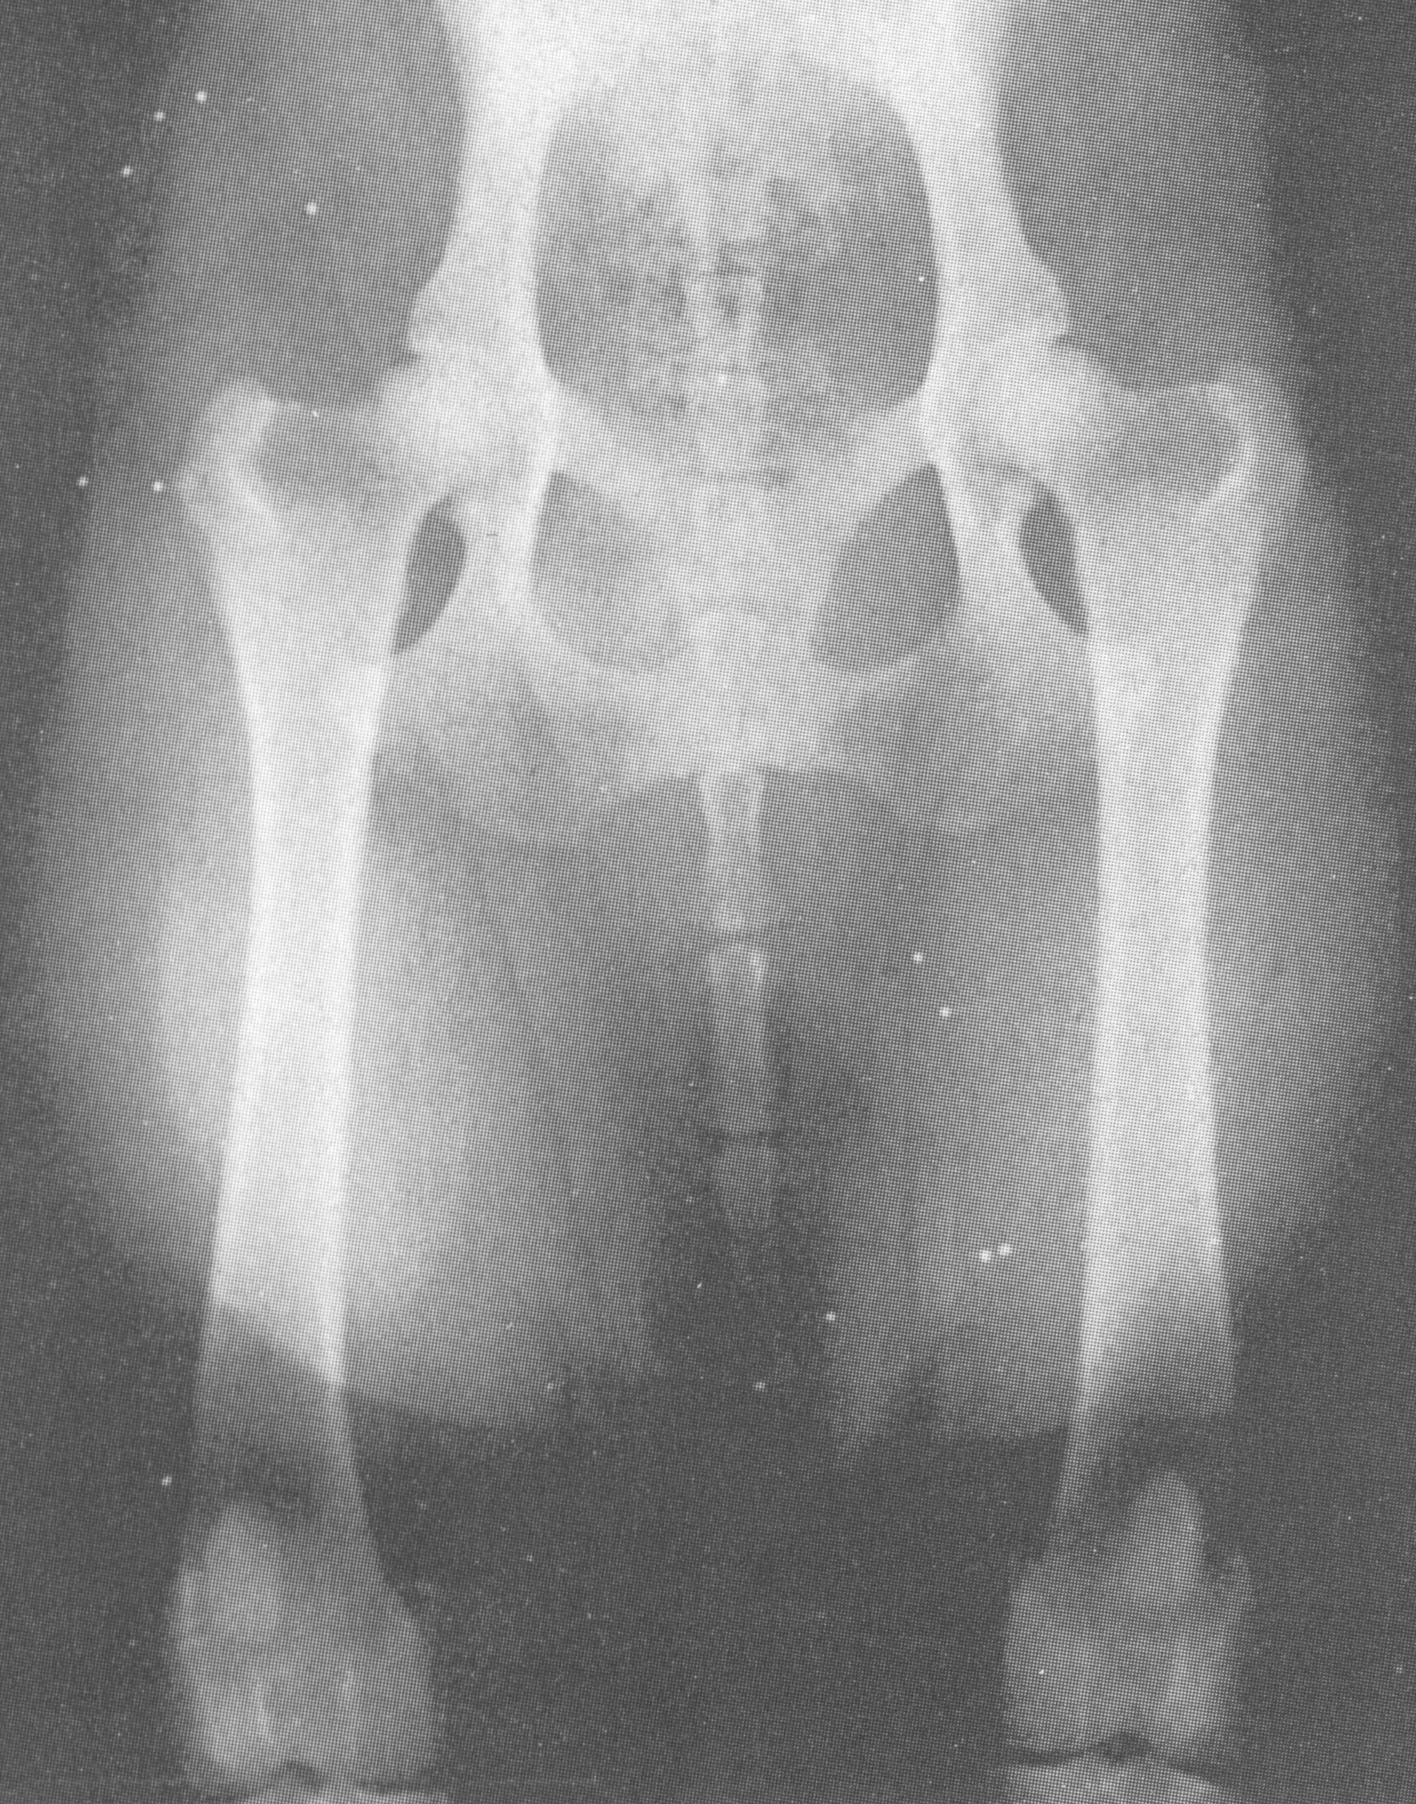
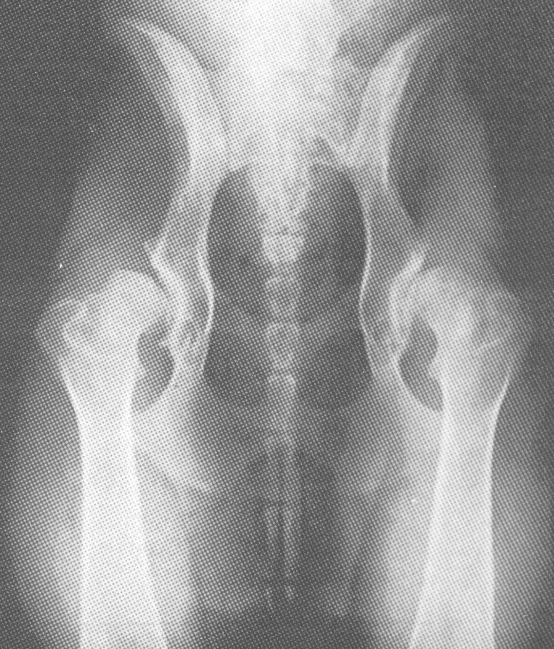
Il pastore tedesco e la displasia dell’anca
A) Bacino normale: le teste femorali sono ben congrue con gli acetaboli corrispondenti e le interlinee articolari sono sottili.
B) Grave displasia bilaterale dell'anca con estesa artrosi: fenomeni di rimodellamento interessano le teste ed i colli femorali; bilateralmente, sulle superfici craniali e caudali dei margini articolari è in atto una proliferazione di tessuto osseo e la superficie mediale dell'acetabolo è colmata da tessuto osseo.
A B

Slide 65
F0: un ♂ normale (omozigote selvatico AA) produce
un singolo spermatozoo mutante a (cerchio azzurro).
F1: nasce un ♂ eterozigote Aa che produce il 50% di spermatozoi mutanti (portatori della mutazione), due dei quali fecondano altrettanti ovociti normali.
F2: nascono due cuccioli eterozigoti, il ♂ Rolf (che
produce molti spermatozoi mutanti – cerchio azzurro), e la ♀ Linda (che produce un ovocita mutante – cerchio rosa). Quindi, Linda è la sorella di Rolf.
Fratello e sorella si accoppiano, rispettivamente, con
una ♀ e con un ♂ normali: ciascuno di essi ha una figlia ♀ nella F3 che produce un ovocita mutante il quale viene fecondato da uno spermatozoo normale. F4: nascono 2 ♂♂, uno per cucciolata, che
producono spermatozoi mutanti e così via.
Alleli mutanti a iniziano, così, a circolare nella popolazione; un allele mutante di origine paterna può, ovviamente, essere trasmesso anche da una ♀ (linea blu); allo stesso modo, un allele mutante di origine materna può essere trasmesso anche da un
♂ (linea rosa).
F8: infine, quando due alleli mutanti, uno portato da uno spermatozoo e l’altro da un ovocita, si incontrano, nasce un omozigote mutante aa, che manifesterà il difetto ereditario (cerchio nero grande).
F0
F1
F2
F3
F4
F5
F6
F7
F8
♂
AA
a
♂
Aa
♂
Linda
Rolf
♀
a
♀
♀
a
a
a
♂
♂
a
♂
♀
a
a
♀
♂
a
♂
a
♀
a
a
a

Slide 66
Il pastore tedesco e la displasia dell’anca
Il pastore tedesco moderno è una razza di origine relativamente recente, ottenuta attraverso l'incrocio di cani da pastore utilizzati nella Germania rurale nel XIX secolo effettuato da un ex ufficiale di cavalleria di nome Max von Stephanitz che intendeva aumentarne la resistenza al trotto su lunghe distanze.
Uno standard di razza fu codificato alla fine del secolo e la prima esposizione si tenne nel 1899.

Slide 67
Il pastore tedesco e la displasia dell’anca
Recentemente, alcune linee genetiche di questa razza, utilizzate prevalentemente per ottenere cani da esibire nelle mostre, sono state sottoposte ad una selezione che ha privilegiato una linea dorsale molto inclinata, con conseguenti difficoltà di deambulazione dovute ad un difetto congenito chiamato «displasia dell'anca».
Le linee genetiche utilizzate per il lavoro, invece, conservano il profilo dorsale rettilineo tipico della razza originale.
La displasia dell'anca è un difetto ereditario comparso per mutazione in qualche antenato del pastore tedesco e di altre razze come Golden e Labrador Retrievers e Rottweilers.

Slide 68
Gli effetti della consanguineità
Consanguineità: accoppiamento fra individui più strettamente imparentati fra loro rispetto a due soggetti estratti a caso dalla popolazione
►Riduzione della taglia corporea e del dimorfismo sessuale
►Insorgenza di malformazioni
►Perdita di variabilità genetica
►Perdita di fitness (efficienza riproduttiva)
►Comparsa di nuovi fenotipi in individui omozigoti

Slide 69
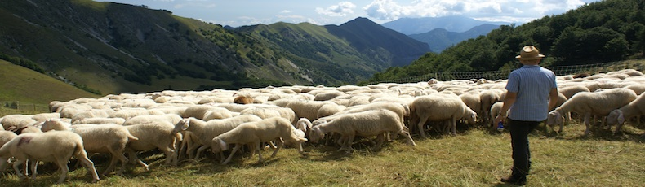
Declino e successiva ripresa della razza ovina sambucana

Slide 70
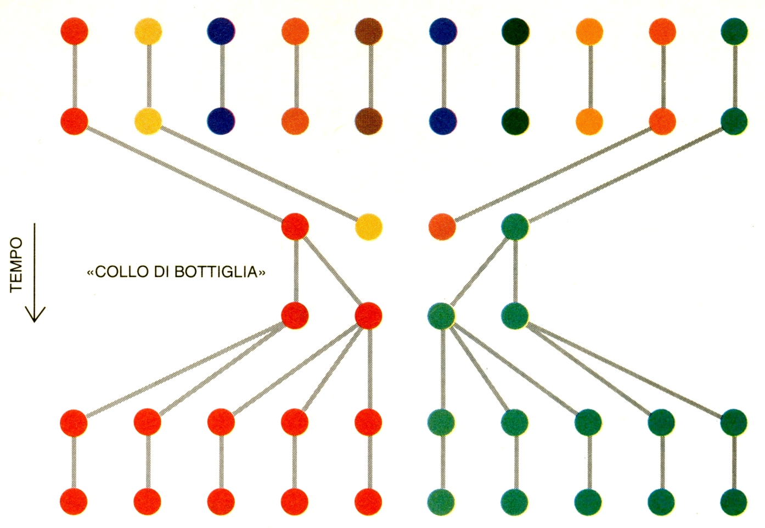
Declino e successiva ripresa della razza ovina sambucana
50
17
19
21
22
19
23
26
21
32
17
21
50
32
1985: 80 capi
2013:
4000 pecore
60 arieti
50
32

Slide 71
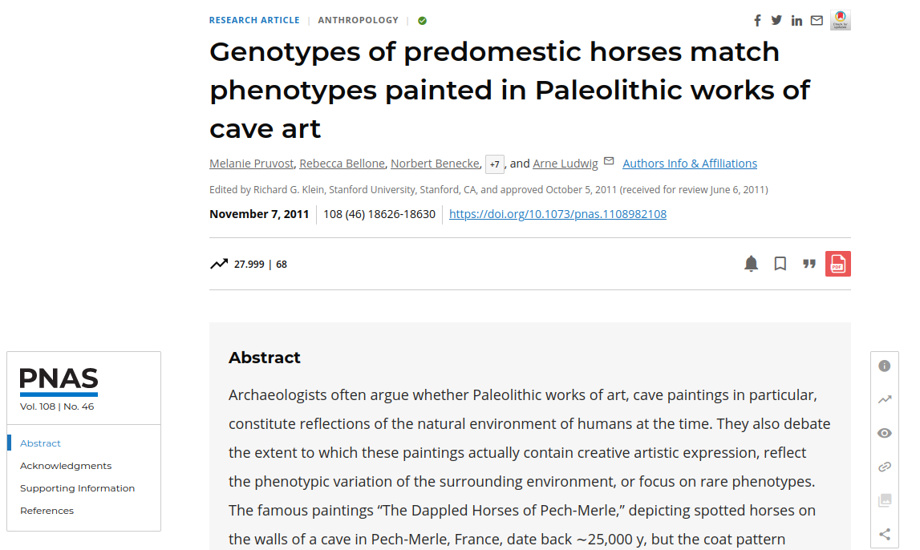
The genetic bottleneck: the phenotypes of wild horses

Slide 72
The genetic bottleneck: the phenotypes of wild horses
The Heck horse is a horse breed that is claimed to resemble the tarpan (Equus ferus ferus), an extinct wild equine.
The breed was created by the German zoologist brothers Heinz Heck and Lutz Heck in an attempt to breed back the tarpan. Although unsuccessful at creating a genetic copy of the extinct species, they developed a breed with grullo coloration (grigio) and primitive markings. They were introduced to the Białowieża Forest during World War II, where a small herd still survives.

Slide 73
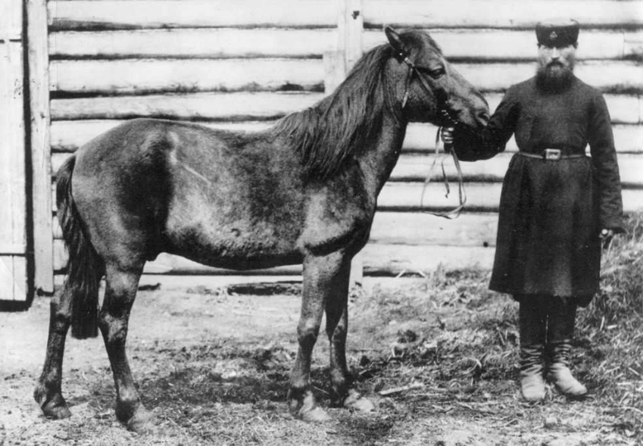
The genetic bottleneck: the phenotypes of wild horses
Tarpan at the Moscow zoo. This male tarpan was then 18 years old, dark grey with white spot on front left tibia. Mane was very long; the tail was cut by keepers. The tarpan was caught in 1866 on Zagradovsk steppe and lived until 1880 in Novovorontsovka, until it reached Moscow zoo on May 29th 1884. He was castrated from 3 years of age, and possibly not a pure specimen. His height at withers was 133 cm.

Slide 74
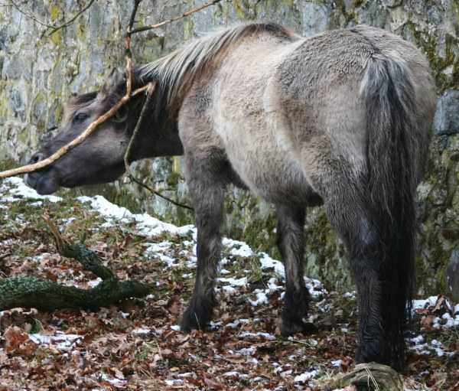
The genetic bottleneck: the phenotypes of wild horses

Slide 75
The genetic bottleneck: the phenotypes of wild horses
Archaeologists often argue whether Paleolithic works of art, cave paintings in particular, constitute reflections of the natural environment of humans at the time. They also debate the extent to which these paintings actually contain creative artistic expression, reflect the phenotypic variation of the surrounding environment, or focus on rare phenotypes.
The famous paintings “The Dappled Horses of Pech-Merle,” depicting spotted horses on the walls of a cave in Pech-Merle, France, date back ∼25,000 y, but the coat pattern portrayed in these paintings is remarkably similar to a pattern known as “leopard” in modern horses.

Slide 76
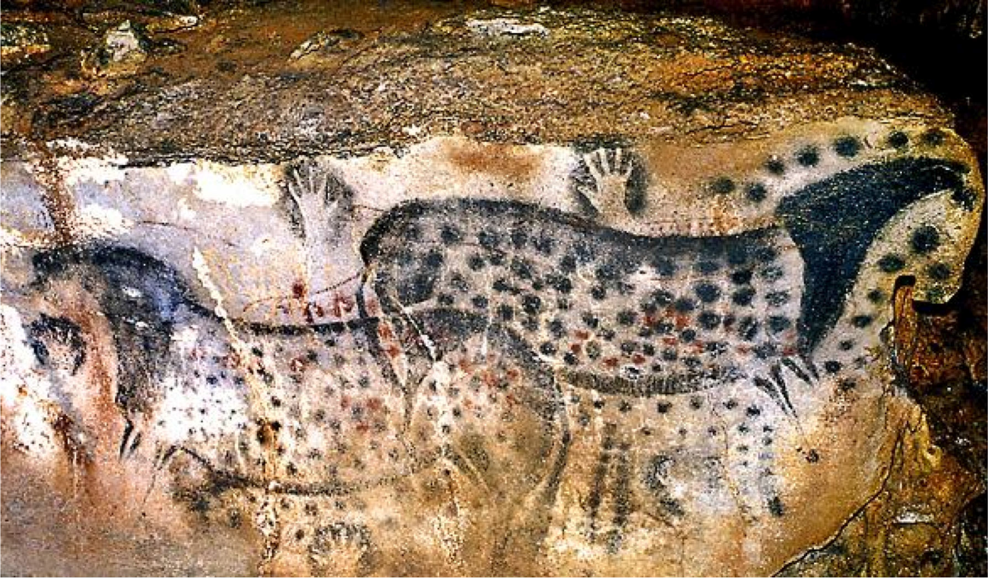
The genetic bottleneck: the phenotypes of wild horses
I famosi cavalli dipinti su di una parete all'interno della grotta di Pech-Merle: situata nella valle del Célée, nel comune francese di Cabrerets, nella regione Midi-Pirenei, questa grotta nota per i suoi disegni rupestri risalenti al 25.000÷20.000 a.C. circa ed ascrivibili all'uomo di Cro-Magnon.

Slide 77
The genetic bottleneck: the phenotypes of wild horses
Nine coat-color loci in 31 predomestic horses from Siberia, Eastern and Western Europe, and the Iberian Peninsula have been genotyped.
Eighteen horses had bay coat color, seven were black, and six shared an allele associated with the leopard complex spotting (LP), representing the only spotted phenotype that has been discovered in wild, predomestic horses thus far.
LP was detected in four Pleistocene and two Copper Age samples from Western and Eastern Europe, respectively. In contrast, this phenotype was absent from predomestic Siberian horses.

Slide 78
The genetic bottleneck: the phenotypes of wild horses
Thus, all horse color phenotypes that seem to be distinguishable in cave paintings have now been found to exist in prehistoric horse populations, suggesting that cave paintings of this species represent remarkably realistic depictions of the animals shown.
This finding lends support to hypotheses arguing that cave paintings might have contained less of a symbolic or transcendental connotation than often assumed.

Slide 79
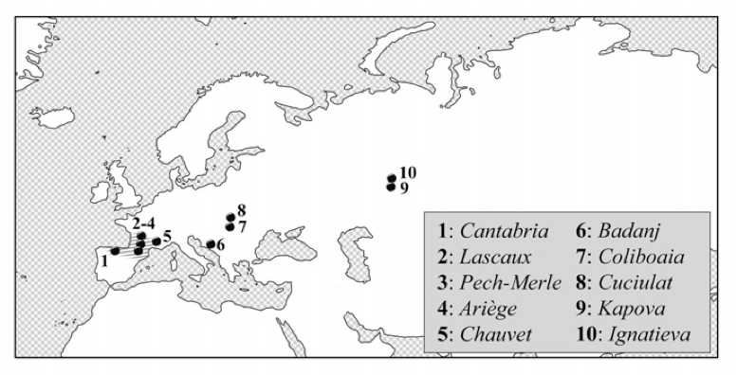
The genetic bottleneck: the phenotypes of wild horses
Map of key locations of Paleolithic cave art containing horse paintings. The Franco–Cantabrian region containing most of the Paleolithic cave paintings is highlighted.

Slide 80
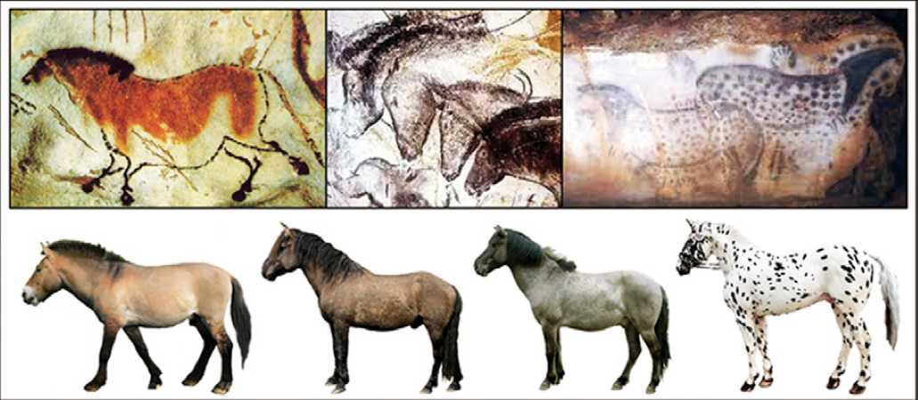
The genetic bottleneck: the phenotypes of wild horses
Horse phenotypes found in Paleolithic artwork from caves in Lascaux (bay); Chauvet (black), and Pech-Merle (“leopard” spotted). (Left to Right) Bay–dun Przewalski’s horse (genotype: AA/− EE/− CC/CC CHch/CHch DD/− LPlp/LPlp Zz/Zz); black–dun Konik with winter coat (genotype: Aa/Aa EE/− CC/CC CHch/CHch DD/− LPlp/LPlp Zz/Zz); black–dun Konik with summer coat (same genotype); leopard complex spotted Knabstrupper (genotype: Aa/Aa EE/− CC/CC CHch/CHch Dd/Dd LPLP/LPlp Zz/Zz).

Slide 81
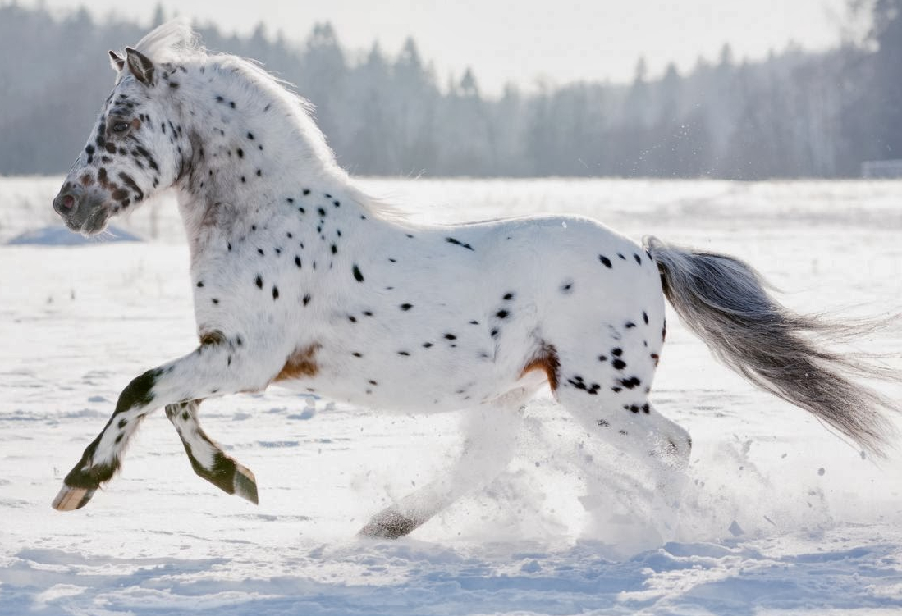
The genetic bottleneck: the phenotypes of wild horses

Slide 82
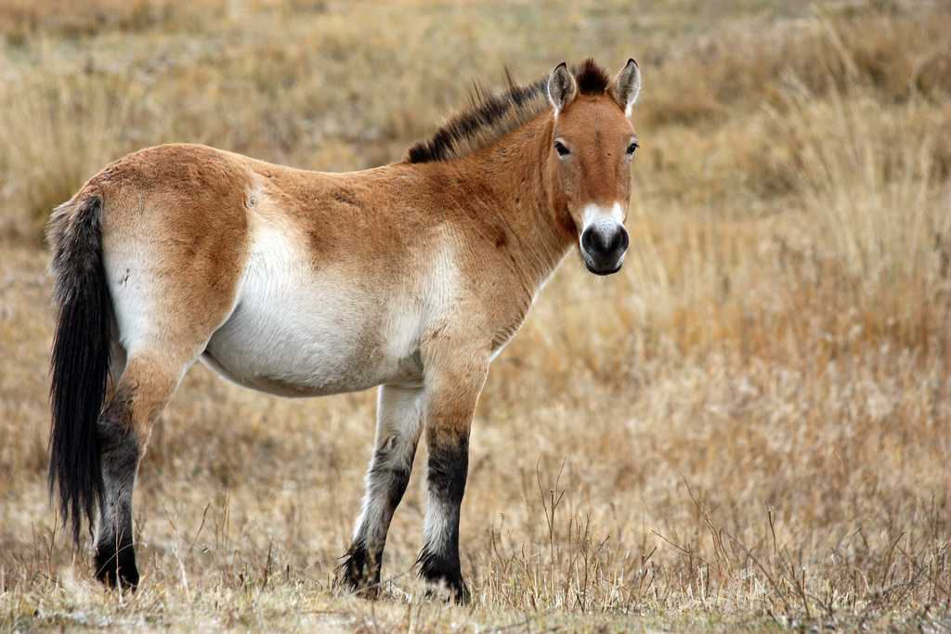
The genetic bottleneck: the phenotypes of wild horses
Esemplare di Equus ferus przewalskii.

Slide 83
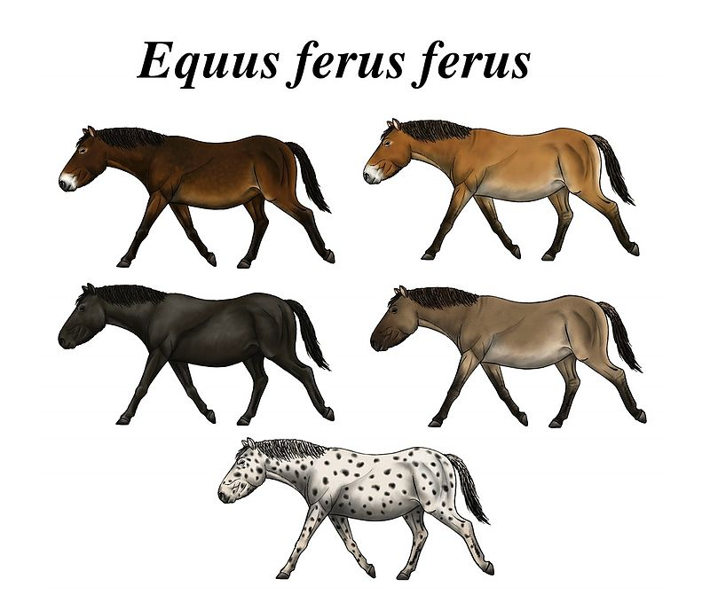
The genetic bottleneck: the phenotypes of wild horses

Slide 84
Gli effetti della consanguineità
Consanguineità: accoppiamento fra individui più strettamente imparentati fra loro rispetto a due soggetti estratti a caso dalla popolazione
►Riduzione della taglia corporea e del dimorfismo sessuale
►Insorgenza di malformazioni
►Perdita di variabilità genetica
►Perdita di fitness (efficienza riproduttiva)
►Comparsa di nuovi fenotipi in individui omozigoti

Slide 85
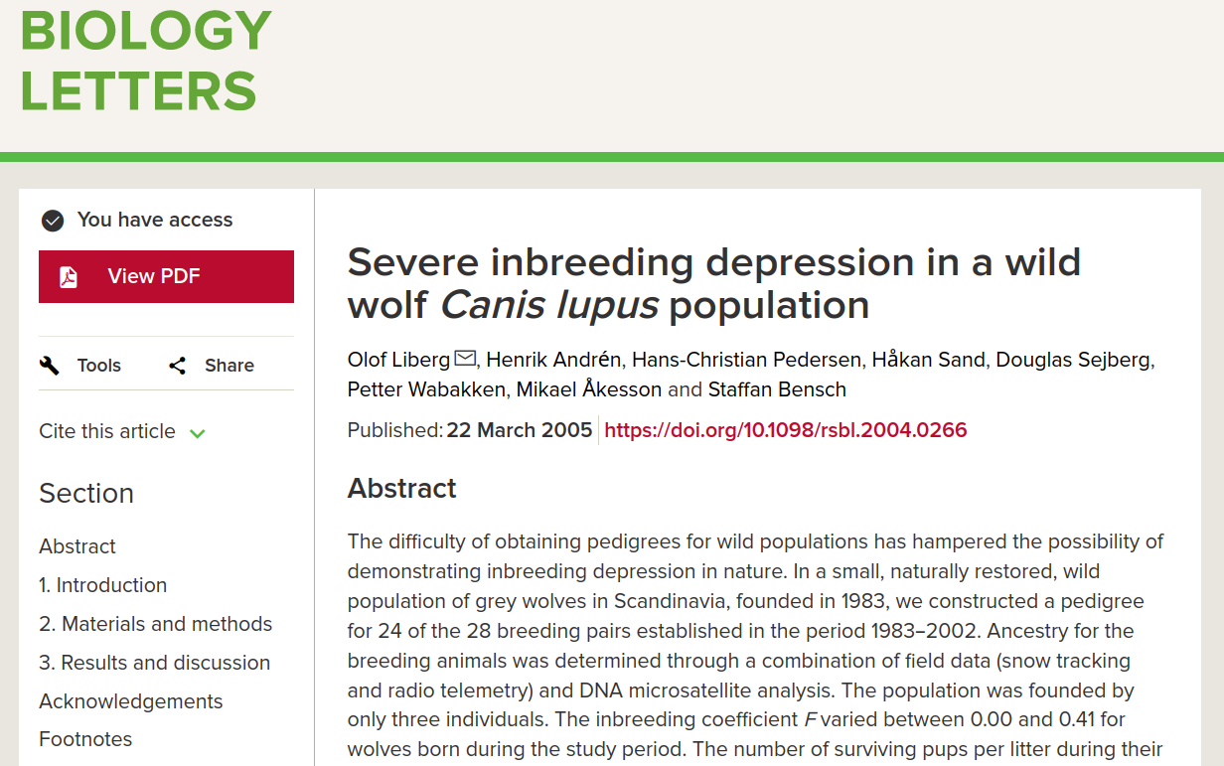
Inbreeding in wolves

Slide 86
Inbreeding in wolves
The wolf (Canis lupus) became extinct in Scandinavia (Norway and Sweden) at the end of the 1960s.
Around 1980, at least two wolves immigrated and founded a new population in south-central Scandinavia, 900 km from the edge of the large Finnish/Russian source population.
The first reproduction occurred in 1983, and by 2002 the population included approximately 100 wolves.

Slide 87
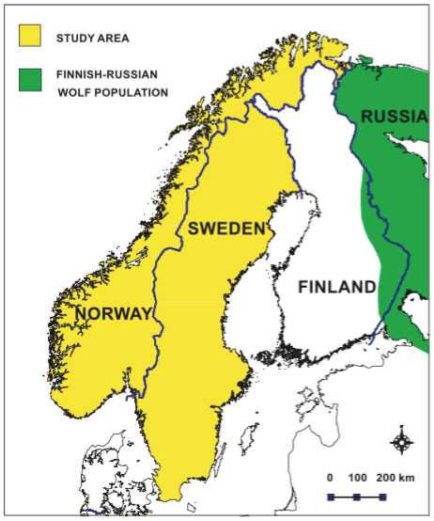
Inbreeding in wolves
Study area consisting of the two countries, Norway and Sweden, that together constitute the Scandinavian peninsula (yellow area), and the continuous area of the Finnish–Russian wolf population (green area).

Slide 88
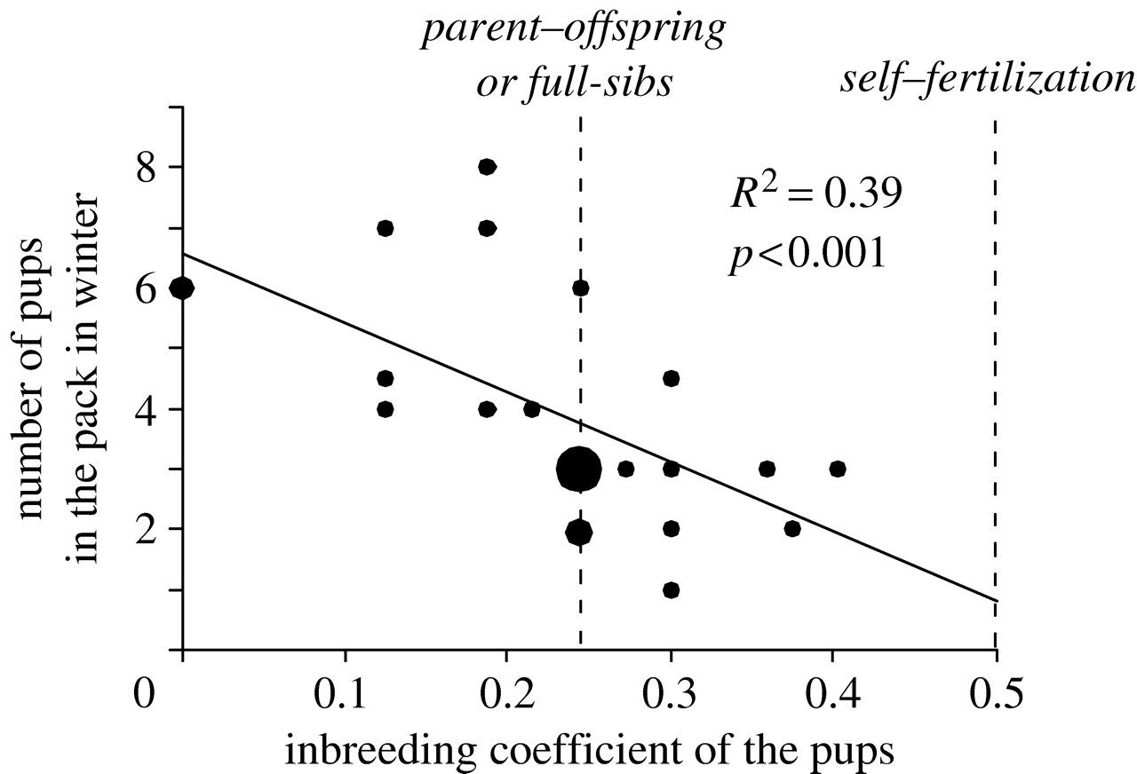
Inbreeding in wolves
The number of pups that survived to winter for first-born litters in relation to the inbreeding coefficient of the pups.
Small dots refer to one data point each, medium sized to two data points and large to four data points.
Inbreeding levels corresponding to parent-offspring or full-sibling mating, and self-fertilization are indicated.

Slide 89
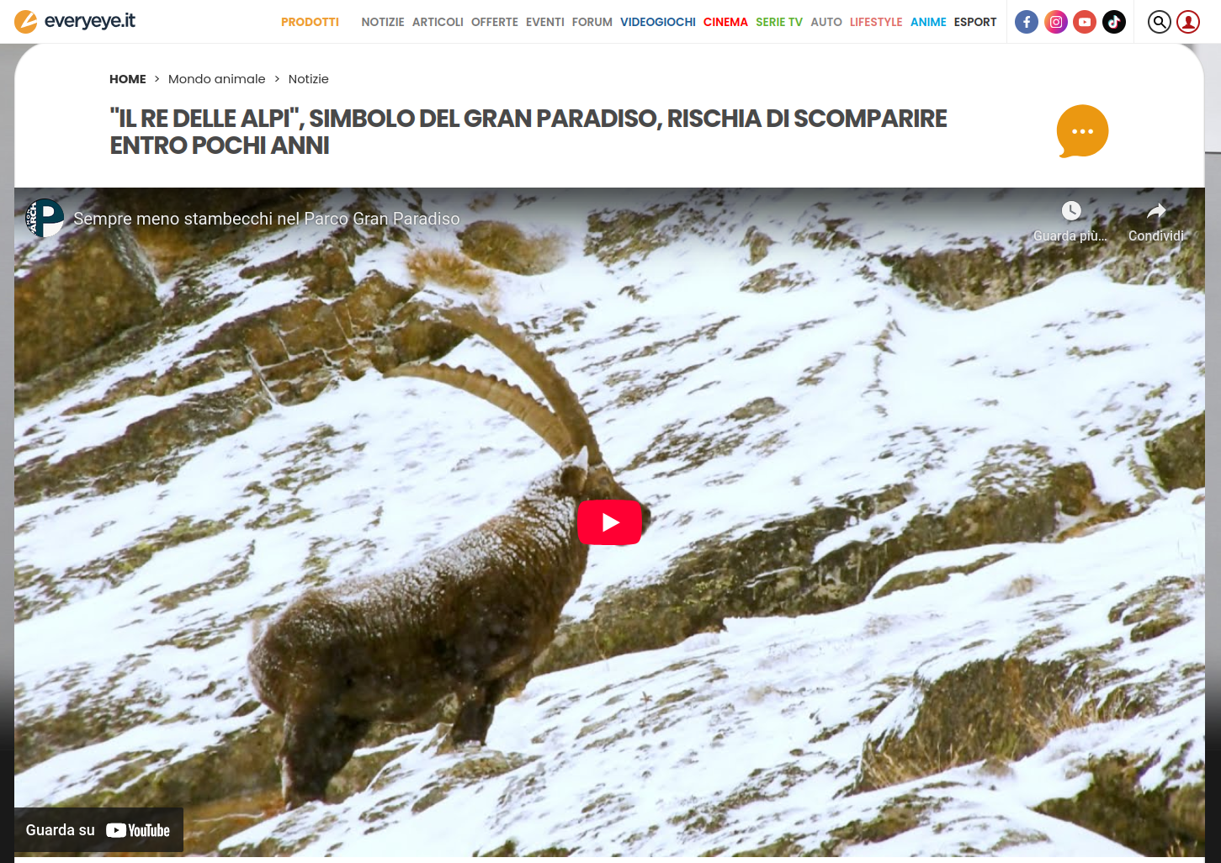

Slide 90
Gli effetti della consanguineità
Consanguineità: accoppiamento fra individui più strettamente imparentati fra loro rispetto a due soggetti estratti a caso dalla popolazione
►Riduzione della taglia corporea e del dimorfismo sessuale
►Insorgenza di malformazioni
►Perdita di variabilità genetica
►Perdita di fitness (efficienza riproduttiva)
►Comparsa di nuovi fenotipi in individui omozigoti

Slide 91
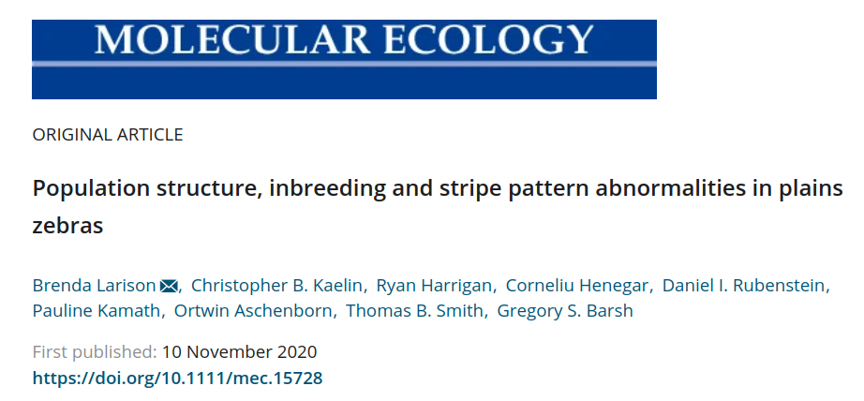
Comparsa di nuovi fenotipi in individui omozigoti

Slide 92
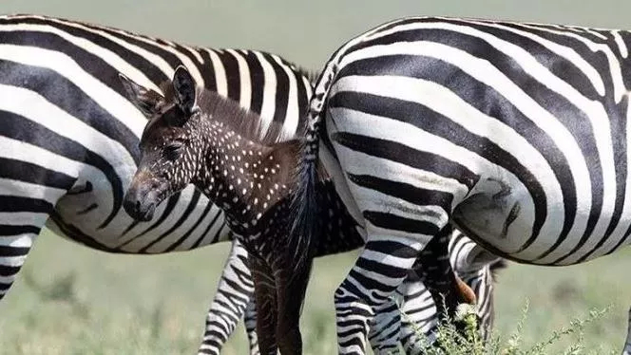
Comparsa di nuovi fenotipi in individui omozigoti

